Slide 1
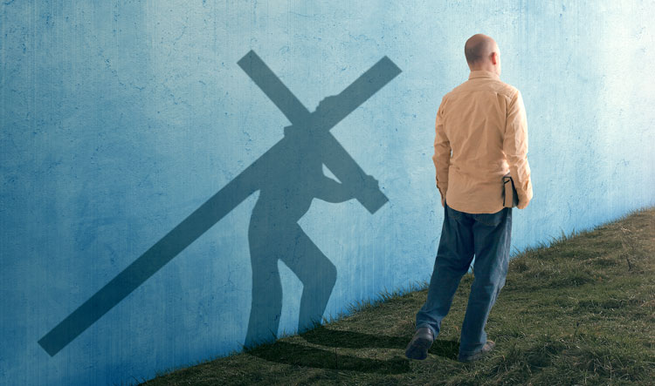
كُنْ تلميذاً
إنجيل مرقس
د. ريك غريفيث * مؤسَّسة الدراسات اللاهوتيَّة الأردنيَّة
يمكن تنزيل جميع الملفَّات بلغاتٍ كثيرةٍ مجَّانًا من الموقع الإلكترونيّ:
BibleStudyDownloads.org

Slide 2
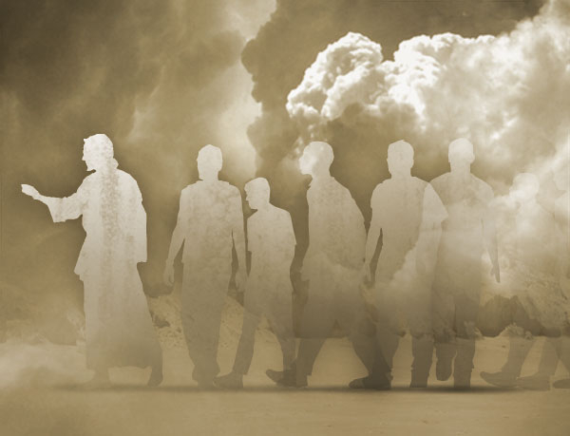
تلميذ = تابع
مرقس

Slide 3
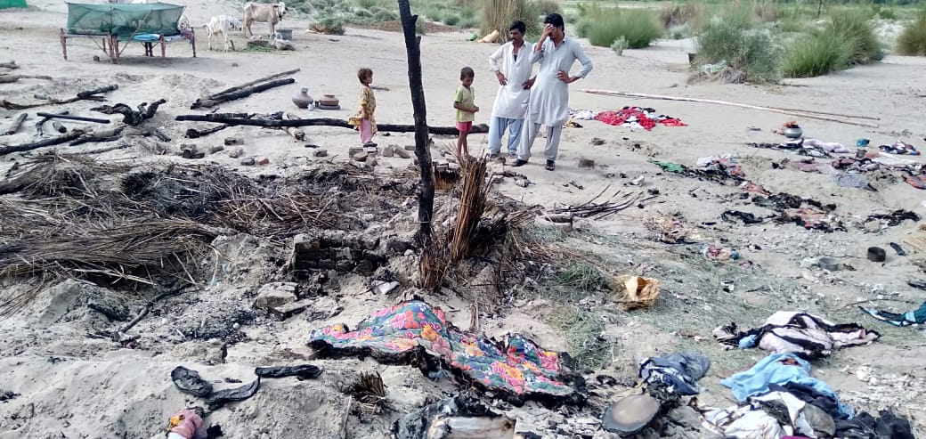
باكستان
Notes:
One of my former Pakistani students sent this 21 August 2019 email:
Unjustly Enduring Persecution is an Act of Grace! Jesus Demonstrated it & His Followers are Called for It!
My heart is deeply saddened as I report that yet another newly converted Hindu family has been severely persecuted for their decision to follow Christ. Non-stop persecution of Christians and Hindus is an every day thing who face persecution at the hands of majority religion. This incident took place in Village 36, Sanghar District, Sindh, one of our ministry areas.
The wood and straw hut of the family was set on fire by an angry mob of close to 100 people. The fire destroyed everything they had including money that they got from selling their livestock only a few days before the incident. All of their belongings have been burnt. They don't even have utensils to eat in. First Investigation Report has been registered at the local police station. The incident was reported in five local Sindhi newspaper. The name of the head of the persecuted family is brother Abdul Masih. Pastor Bhooro and Pastor Girdhari, our team members reported this matter to me. A temporary shelter, some clothing, bedding, utensils and a few other things have been provided to the family for survival. But prayers are needed for the protection of the family and finances to help them with a new hut/house, all the household stuff, money to buy to buy livestock which is the main source of survival and income. Please stand with us to pray for this family that the Lord will protect them and others who turn to Christ.
Blessings
Naeem

Slide 4
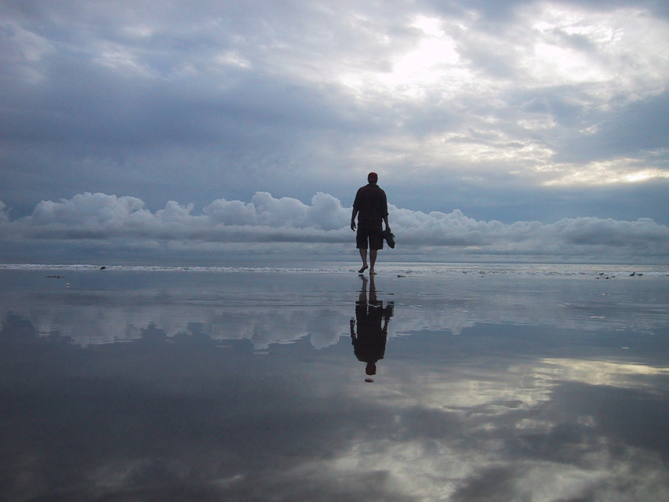
تلميذ
مرقس
Notes:
مع أنَّ معظمنا لم يحدثْ معه أن احترق منزله بسبب إيمانه، فإنَّنا قد نعرف بعض المعرفة عن التكلفة التي تتطلَّبها حقيقة كوننا تلاميذ. بدأَتْ قصتي عندما كان عمري 13سنة، حيث كنتُ أوَّل مَن وضع ثقته في المسيح من عائلتي. كنا نعيش في ثاني أغنى جزء من المدينة في منزل جميل. كان لدينا كرفان مخصَّص لقضاء أوقات العُطَل والإجازات، و7 سيارات، وزورقان. وكنَّا بؤساء مع أنَّنا امتلكنا كل هذه الممتلكات. ورغبةً منِّي في إكرام إرادة أهلي. وافقْتُ على التخصص في دراسة إدارة الأعمال في الجامعة، لكنَّ الله امتلك قلبي. غادرْتُ المنزل بعد تخرُّجي بساعتين لأصبح مُرسَلاً. أتَذَكَّرُ والدتي تقول وهي في حالةٍ من اليأس: "لا أستطيع أن أصدق أن ابني سيتخرج بمرتبة الشرف من كلية إدارة الأعمال ويذهب للتسول من أجل المال!”
ترك والداي موضوع اختيار المهنة لي، لكنَّ كنيستي شعرَتْ َّبأنه يجب أن أبدأ العمل وفقًا لتحصيلي العلمي- لذلك عندما ذهبْتُ إلى قارَّة آسيا، رفضَتْ كنيستي أن تدعمني ماليًّا وطلبَتْ من الأعضاء عدم القيام بذلك أيضًا. لم أشعر قط بالوحدة مثلما شعرْتُ في ذلك الوقت. هل هذا ما يعنيه حقّاً أن تكون تلميذاً- شخصًا من أتباع يسوع؟

Slide 5
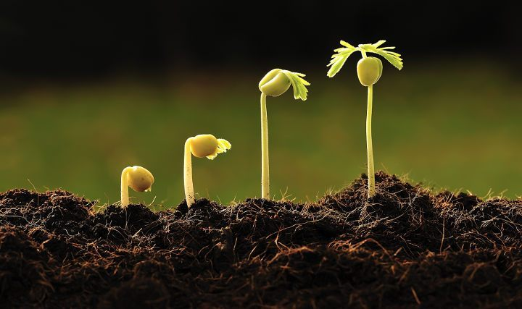
ما هي استراتيجيَّتك في اتِّباع يسوع؟
Notes:
أعتقد أنَّ كونك تلميذاً ليس بالأمر السهل لك أنت أيضاً.
تسبح سمكة السلمون إلى أعلى النهر على عكس اتِّجاه جريان التيَّار، وأتباع يسوع يسيرون عكس التيَّار أيضاً.
هذا هو السبب في أنَّ وكالة اعتماد الكلِّيَّات الكنديَّة لن تعتمد كلِّيَّة الحقوق بجامعة ترينيتي ويسترن (Trinity Western University ) ما لم يوافقوا على المِثْليَّة الجنسيَّة- وهكذا، لا يوجد مزيدٌ من المحامين المحافظين ممَّن يحصلون على التدريب في القانون في كندا!
كما قدَّم مجلس فيرجينيا العقاريُّ في الآونة الأخيرة شكوى ضدَّ امرأةٍ مسيحيَّةٍ تعمل في مهنة "سمسارة عقارات" كانت تضع آياتٍ من الكتاب المقدَّس على موقعها الإلكترونيِّ على الإنترنت.
كيف ستبقى أمينًا لتكون تلميذاً (تابعاً) للمسيح؟ كيف ستواصل النمو؟

Slide 6
كيف يمكنك أن تكون تلميذاً حقيقيَّاً ليسوع في عالَم عِدائيّ؟
مرقس
Notes:
ما الذي يتطلَّبه الأمر منك لكي تتبع المسيح حقَّاً عندما يكون معظم الناس حولك يُعارِضون يسوع؟

Slide 7
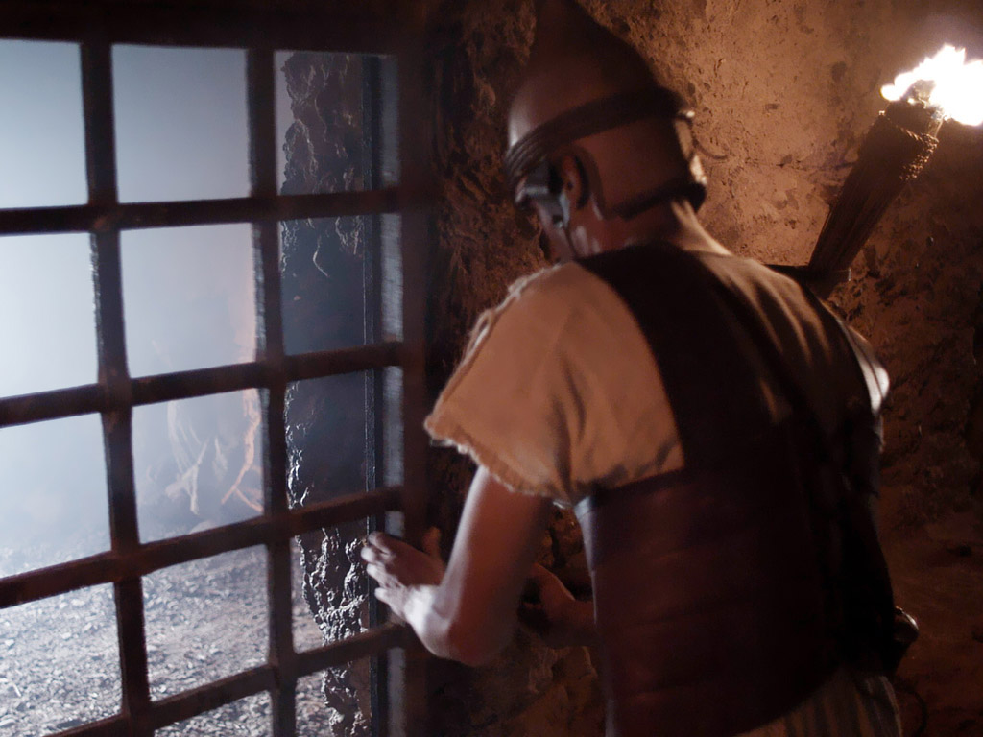
ماذا ستفعل بصفتك قائداً للكنيسة إذا تعرَّضَ أعضاء الكنيسة للاضطهاد، وكان بعضهم يُلقَى به ليكون طعامًا للأسود، وكان كثيرون منهم يختبئون ويعيشون حياةً سريَّةً، وكان الجميع خائفين؟
كتب مرقس عن معاناة يسوع والآلام التي تَحَمَّلها (يسوع) من أجل تشجيع شعبه!
مرقس

Slide 8
نظرةٌ عامَّةٌ على العهد الجديد (تاريخي)
38 124 39-41
إلى أقصى الأرض (أع 1: 8)
أع 9 13 14 15 16 18 21 27 28
نيسان 48- أيلول 49
1 غلاطيَّة
نيسان 50- أيلول 52
2 بحر إيجة
ربيع 53- أيَّار 57
3 أسيا
أيَّار 57
آب 59
محاكمات
شباط 60 – آذار 62 1 روما
ربيع 62 - خريف 67
4 إسبانيا
خريف 67 – ربيع 68
2 روما
ربيع 68
تَوَسُّع
الكنيسة
صيف 35-37 م
دمشق أنطاكية
خريف 49
المجمع
35 48 49 50 52 53 57 60 62 67 68 95
مت
لو
أع
مر
الأناجيل وأعمال الرسل
1 2 3 4
الرحلات التبشيريَّة
روما
أوقاتٌ في السجن
الأناجيل وأعمال الرسل

Slide 9
تاريخ كتابة إنجيل مرقس
83
لا يُشير مرقس إلى سقوط أورشليم عام 70م- كُتِب إنجيل مرقس غالباً ما بين 64-68م، وذلك في أثناء حُكْم نيرون.
لم يذهبْ بطرس إلى روما حتى عام 63م تقريباً- لا يمكن أن نضع تاريخ كتابة إنجيل مرقس قبْلَ عام 63م.
استشهد بطرس عام 64م، ولكن ينقسم التقليد الكنسيُّ بشأن ما إذا كان مرقس قد كتب إنجيله قبْلَ موت بطرس أو بعده.
70
تدمير الهيكل
68 موت نيرون
64 موت بطرس
63 بطرس في روما

Slide 10
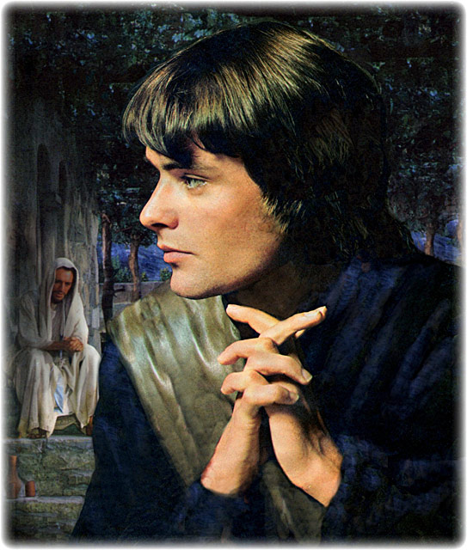
مَن هو مرقس؟
89b-f
حصل على علامة "راسب" في منزل الأغنياء (أعمال الرسل 12: 12-18)
حصل على علامة "راسب" في اعتقال يسوع في بستان جثسيماني (مرقس 14: 51)
حصل على علامة "راسب" في الرحلة التبشيرية الأولى مع بولس (أعمال الرسل 13: 13)
حصل على علامة "راسب" في روح الوحدة داخل الفريق الواحد (أعمال الرسل 15: 36-41)
حصل على علامة "ناجح بتفوُّق" عندما كتب الإنجيل المعروف باسمه تحت إشراف بطرس في روما.
"نافعٌ للخدمة" (2تيموثاوس 4: 11)
Notes:
كان مرقس الشخص المناسب للكتابة عن التلمذة بسبب الفشل المتكرر في جوانب عدَّة من حياته، وهي جوانب احتاج أن يتعامل معها ويتغلَّب عليها.

Slide 11
كيف يمكنك أن تكون تلميذاً حقيقيَّاً ليسوع في عالَم عِدائيّ؟
مرقس
Notes:
ما الذي يتطلَّبه الأمر منك لكي تتبع المسيح حقَّاً عندما يكون معظم الناس حولك يُعارِضون يسوع؟

Slide 12
الكيفيَّة التي يمكنك بها أن تكون تلميذاً في عالم عِدائيّ
ما يجب أن نفعله
ما يجب أن نفعله
ما يجب ألَّا نفعله
النتيجة
16 | 11-15 | 1: 14- 10: 52 | 1: 1-13
Notes:
لكي نتعلَّم الكيفية التي تكون بها تلميذًا في يومنا هذا، سنرى ما يجب ألَّا نفعله، وما يجب أن نفعله (وهما أمران)، والنتيجة.
أولاً: ما هو الأمر الذي يجب ألَّا نفعله؟

Slide 13
الكيفيَّة التي يمكنك بها أن تكون تلميذاً في عالم عِدائيّ
لا تتشبَّثْ بسُلْطتك
16 | 11-15 | 1: 14- 10: 52 | 1: 1-13
مرقس
Notes:
اعملْ على التشبُّه بتواضع ذلك "العبد المتألِّم" رغم كونه الله والمسيَّا (مرقس 1: 1-13).

Slide 14
مرقس 1

Slide 15
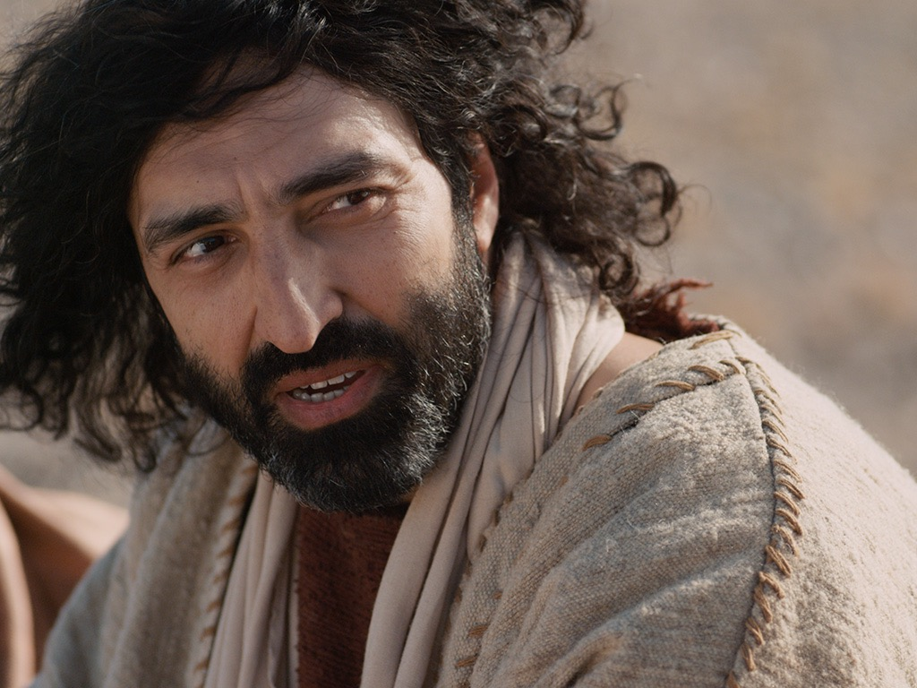
مرقس ١ : ١ بَدْءُ إِنْجِيلِ يَسُوعَ الْمَسِيحِ ابْنِ اللَّهِ
Notes:
يسوع هو السُلْطة العليا- ملك إسرائيل والله نفسه (مرقس 1: 1)

Slide 16
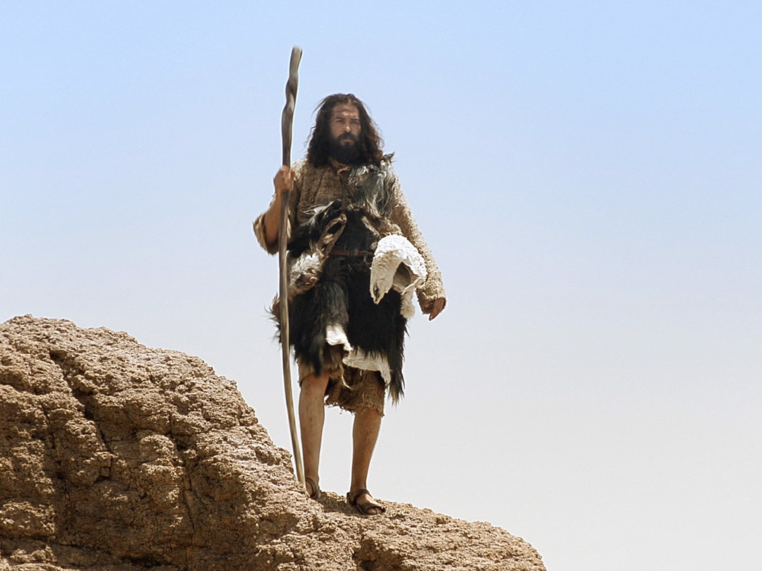

Slide 17
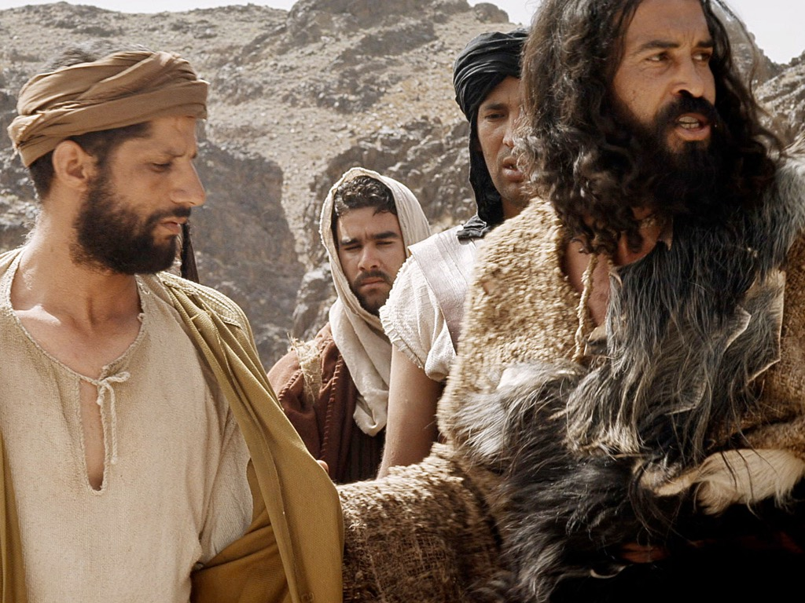
مرقس ١ : ٧
وَكَانَ (يوحنا) يَكْرِزُ قَائِلاً: «يَأْتِي بَعْدِي مَنْ هُوَ أَقْوَى مِنِّي الَّذِي لَسْتُ أَهْلاً أَنْ أَنْحَنِيَ وَأَحُلَّ سُيُورَ حِذَائِهِ.
Notes:
خدم يوحنا المعمدان بتواضع لأنَّه كان يؤمن بأنَّ يسوع هو أعظم رجل في الوجود (مرقس 1: 2-8).

Slide 18
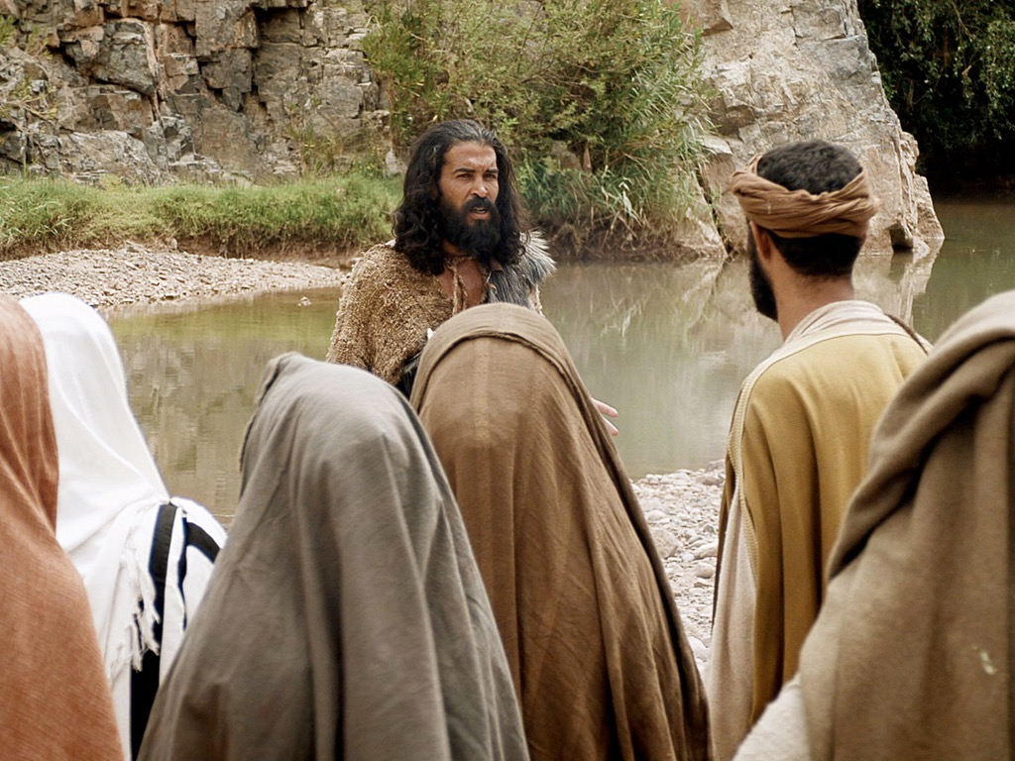
مرقس ١ : ٨
أَنَا عَمَّدْتُكُمْ بِالْمَاءِ وَأَمَّا هُوَ فَسَيُعَمِّدُكُمْ بِالرُّوحِ الْقُدُسِ
Notes:
خدم يوحنا المعمدان بتواضع لأنَّه كان يؤمن بأنَّ يسوع هو أعظم رجل في الوجود (مرقس 1: 2-8).

Slide 19
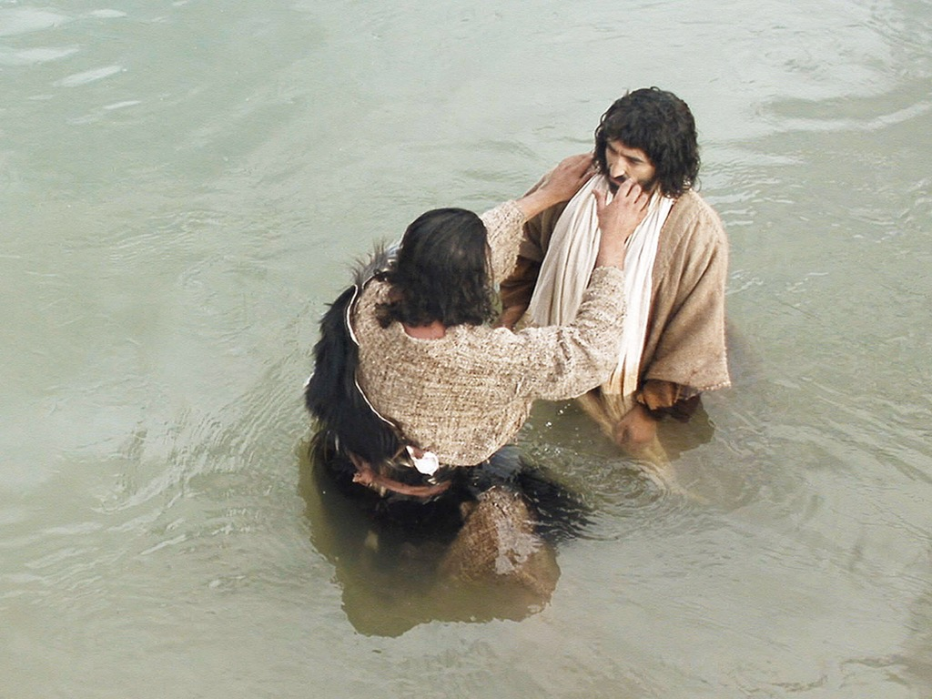

Slide 20
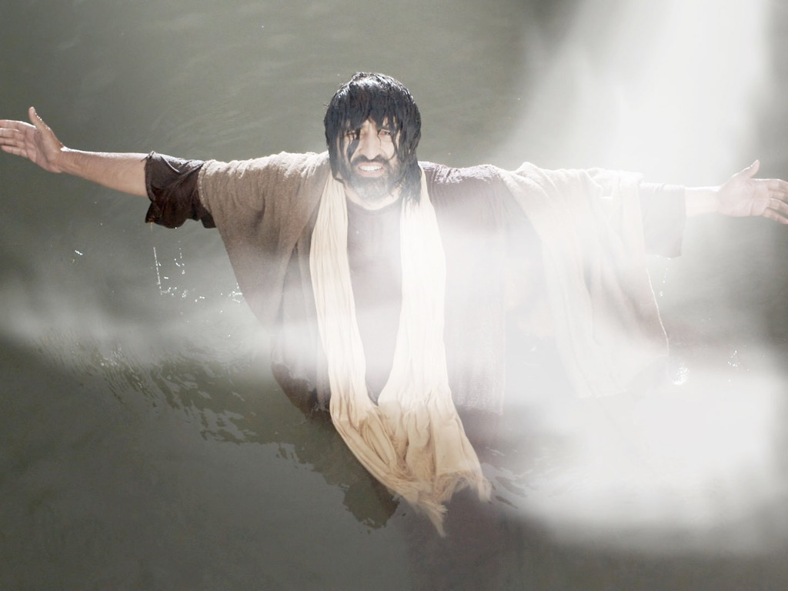
مرقس ١ : ١١
وَكَانَ صَوْتٌ مِنَ السَّمَاوَاتِ: «أَنْتَ ابْنِي الْحَبِيبُ الَّذِي بِهِ سُرِرْتُ!».
Notes:
تلقَّى يسوعُ المديحَ من الله نفسه في معموديَّته (مرقس 1: 9-11).

Slide 21
كلمة الله في صور
صور كتابيَّة مجَّانيَّة

Slide 22
Used with Permission
مرقس ١ : ١٢-١٣
١٢ وَلِلْوَقْتِ أَخْرَجَهُ الرُّوحُ إِلَى الْبَرِّيَّةِ ١٣ وَكَانَ هُنَاكَ فِي الْبَرِّيَّةِ أَرْبَعِينَ يَوْماً يُجَرَّبُ مِنَ الشَّيْطَانِ. وَكَانَ مَعَ الْوُحُوشِ. وَصَارَتِ الْمَلاَئِكَةُ تَخْدِمُهُ.
THE GOSPEL ——OF—— MATTHEW
THE GOSPEL ——OF—— MARK
THE GOSPEL ——OF—— LUKE
THE GOSPEL ——OF—— JOHN
Due to the Lumo Project producing its own publishing material we regret to inform you that we cannot license our photos to other clients outside of freebibleimages.org.
These images are not licensed for reuse in video, epublishing or other media. Downloaded pictures and files cannot be redistributed through any other website than freebibleimages.org. or used in any context where the accompanying message is undermining of the Christian faith and gospel.
Photos can only be used on educational presentations, blogs and social media, all of which should be accompanied with reference to www.LumoProject.org.
Picture courtesy of BBM © All Rights Reserved.
www.bigbookmedia.com
Notes:
تلقَّى يسوعُ الخدمة من الملائكة في أثناء تجربة الشيطان له في البرية (مرقس 1: 12-13).

Slide 23
يسوع هو عامل الجذب الرئيسي هنا. لذلك لا نُركِّز هنا على سُلْطتنا نحن.

Slide 24
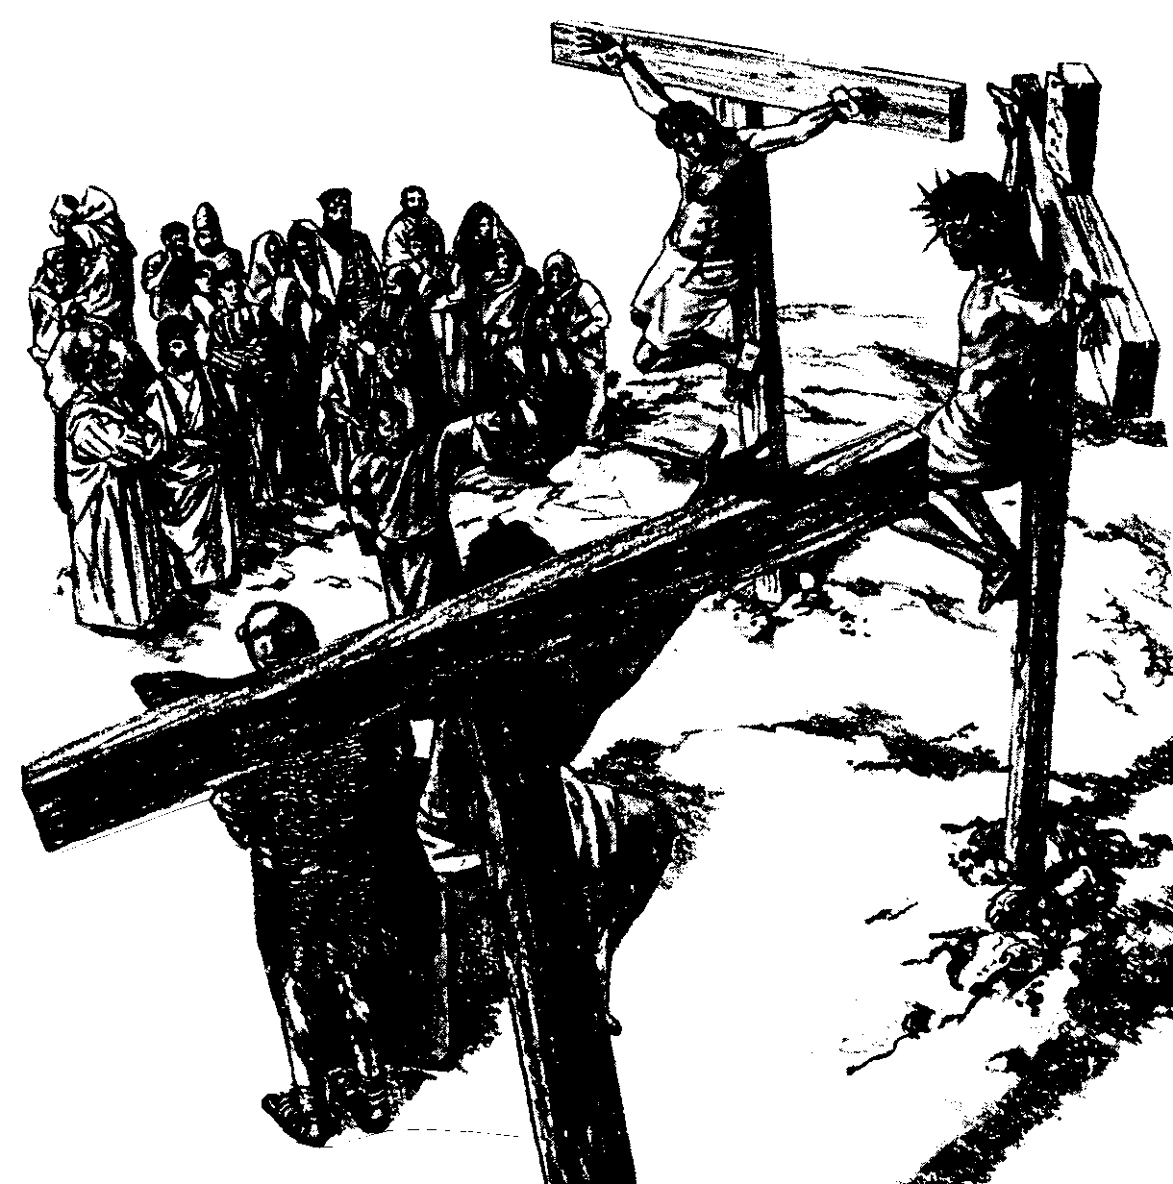
المفارقة ما بين السُلْطة والخدمة في إنجيل مرقس
الخدمة | السُلطة
التلمذة | قيادة المسيح | المواضيع
التلاميذ يخدمون (10: 43) | رؤساء الأمم يسودونهم (10: 42) | الاستراتيجية
"يُهلِك نفسه" (8: 35ب) | "يُخلِّص نفسه" (8: 35أ) | الدافع
"الآخِر (الأخير)" (9: 35ب؛ 10: 31ب) | "الأول" (9: 35أ؛ 10: 31أ) | الأولوية
"خادمًا" (10: 43ب) | "عظيمًا" (10: 43أ) | السمعة
"للجميع عبداً" (10: 44ب) | "أوَّلاً" (10: 44أ) | المركز
سُلْطةٌ وأرفقها بالخدمة: يوحنا المعمدان يوسف الذي من الرامة | سُلْطةٌ دون أن يخدموا: القادة الدينيون الرجل الغني يهوذا | أمثلة على السُلطة
لم تكنْ لديهم السُلْطة ولكنَّهم خدموا الآخَرين رغم ذلك: بارتيماوس المرأة التي سكبَتِ الدهن على المسيح | كانت لديهم السُلْطة ولكن واجهوا صعوبة في أن يخدموا الآخَرين: التلاميذ | أمثلة على الخدمة
 | سُلْطة المسيح | القسم الأول (1: 1- 8: 26)
 | الشدُّ (التوتُّر) ما بين السُلْطة والخدمة | القسم الثاني (8: 27- 10: 52)
الخدمة في حياة المسيح |  | القسم الثالث (الأصحاحات 11-16)
89a
مُلخَّص ناري إف. سانتوس (Narry F. Santos)، Bibliotheca Sacra 154 (تشرين الأول-كانون الأول، 1997): ص.ص 452-60

Slide 25
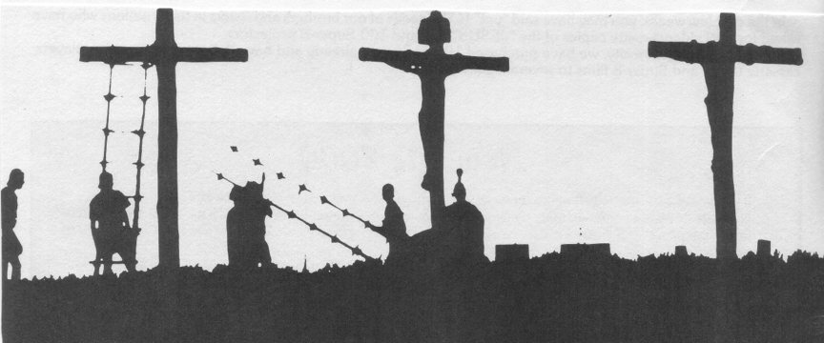
القيادة العالمية
مرقس
89a
التابعون يخدمون القائد، والذي يجلس بدوره في أعلى الهرم
القائد
التابعون

Slide 26
القيادة الكتابية
مرقس
89a
القائد يخدم التابعين
التابعون
القائد

Slide 27
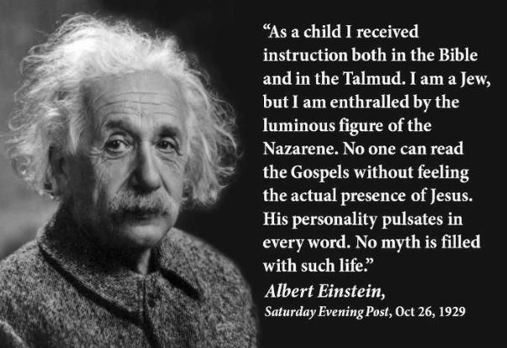
Albert Einstein on Jesus
"عندما كنتُ طفلاً، تلقَّيْتُ تعليمي في كلٍّ من الكتاب المقدَّس والتلمود. أنا يهوديٌّ، ولكنِّي مفتونٌ بالشخصية المشرقة لذاك الناصريّ. لا يمكن لأحدٍ أن يقرأ الأناجيل دون أن يشعر بالحضور الحقيقيِّ ليسوع. إنَّ شخصيته تنبض في كلِّ كلمةٍ فيها. لا يمكن لأسطورةٍ أن تكون ممتلئةً بمثل هذه الحياة".
ألبرت آينشتين مقالة في ساترداي إيفنينغ بوست (Saturday Evening Post) يوم 26 من تشرين الأوَّل، عام 1929م

Slide 28
الموضوع
٢٣
الإله الذي يُقدِّم نموذجًا عن المعاناة كخادم
مرقس

Slide 29
مخطَّط إنجيل مرقس
٨٥
الإله الذي يُقدِّم نموذجًا عن المعاناة كخادم
الخدمة |  |  |  |  | الألم
أقوال وآيات |  |  |  |  | الذبيحة (التضحية)
الجليل وبيريا (عبْر الأردن) |  |  |  |  | يهوذا وأورشليم
آتٍ |  | معارضة الخدمة |  |  | ضحَّى بنفسه |  | القيامة
1: 1-13 |  | 1: 14- 10: 52 |  |  | الأصحاحات 11-15 |  | الأصحاح 16
المعبود ويوحنا 1: 1-8 | المعمودية والتجربة 1: 9-13 | مأمورية 1: 14 – 2: 12 | معارضة 2: 13 – 8: 26 | توجيهات 8: 27 – 10: 52 | رفْض 11-13 | آلام المسيح 14-15 | برهان 16: 1-8 | الخاتمة 16: 9-20
التأكيد على سلطان المسيح |  |  |  | التوتر بين السُلْطة والخدمة | التأكيد على المسيح العبد
٣ سنوات |  |  |  | ٦ أشهر | ٨ أيام
روما
كُتِب في أثناء الفترة الزمنية ما بين ٦٤ - ٦٨ م يُغطِّي الفترة الزمنية ما بين ٢٩ - ٣٣ م
الآية المفتاحية
مرقس ١٠ : ٤٥
لأَنَّ ابْنَ الإِنْسَانِ أَيْضاً لَمْ يَأْتِ لِيُخْدَمَ بَلْ لِيَخْدِمَ وَلِيَبْذِلَ نَفْسَهُ فِدْيَةً عَنْ كَثِيرِينَ.

Slide 30
كيف يمكنك أن تكون تلميذاً حقيقيَّاً ليسوع في عالَم عِدائيّ؟
مرقس
Notes:
ما الذي يتطلَّبه الأمر منك لكي تتبع المسيح حقَّاً عندما يكون معظم الناس حولك يُعارِضون يسوع؟

Slide 31
الكيفيَّة التي يمكنك بها أن تكون تلميذاً في عالم عِدائيّ
اخدِمْ
مثْلَ
يسوع
لا تتشبَّثْ بسُلْطتك
16 | 11-15 | 1: 14- 10: 52 | 1: 1-13
مرقس
Notes:
ساعِدِ الآخَرين رغم المعارضة، وهذه هي الكيفية التي عاش بها يسوع وعلَّمنا أن نعيشه وفقها (مرقس 1: 14- 10: 52).

Slide 32
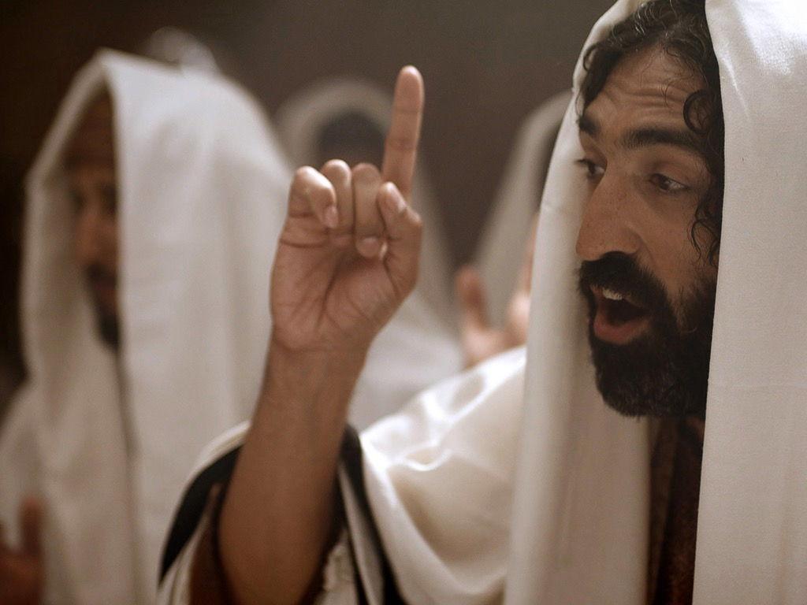
مرقس ١ : ١٥
وَيَقُولُ: «قَدْ كَمَلَ الزَّمَانُ وَاقْتَرَبَ مَلَكُوتُ اللَّهِ فَتُوبُوا وَآمِنُوا بِالإِنْجِيلِ».
Notes:
أبدى يسوع اهتمامه واعتناءه بالناس بإعلانه عن الملكوت الذي يُحرِّرهم من الخطية بواسطة التوبة (مرقس 1: 14-15).

Slide 33
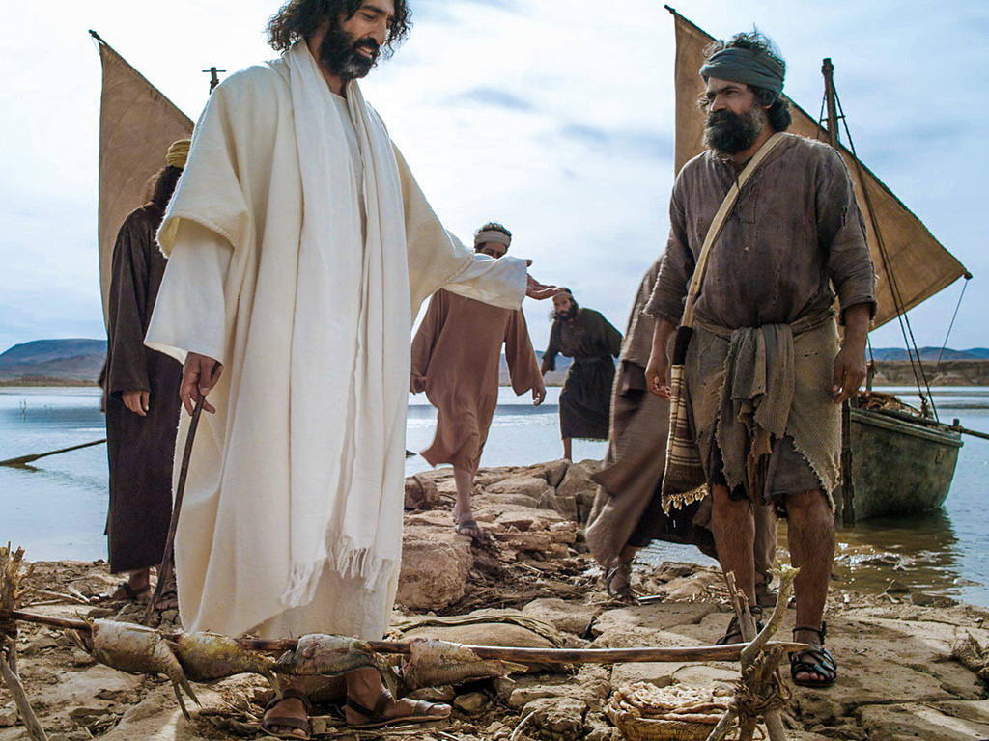
مرقس ١ : ١٧-١٨ ١٧ فَقَالَ لَهُمَا يَسُوعُ: «هَلُمَّ وَرَائِي فَأَجْعَلُكُمَا تَصِيرَانِ صَيَّادَيِ النَّاسِ». ١٨ فَلِلْوَقْتِ تَرَكَا شِبَاكَهُمَا وَتَبِعَاهُ.
Notes:
أبدى يسوع اهتمامه واعتناءه بالناس بتوجيهه الدعوة لتلاميذه ليعيشوا حياةً هادفة (مرقس 1: 16-20).

Slide 34
مرقس 2

Slide 35
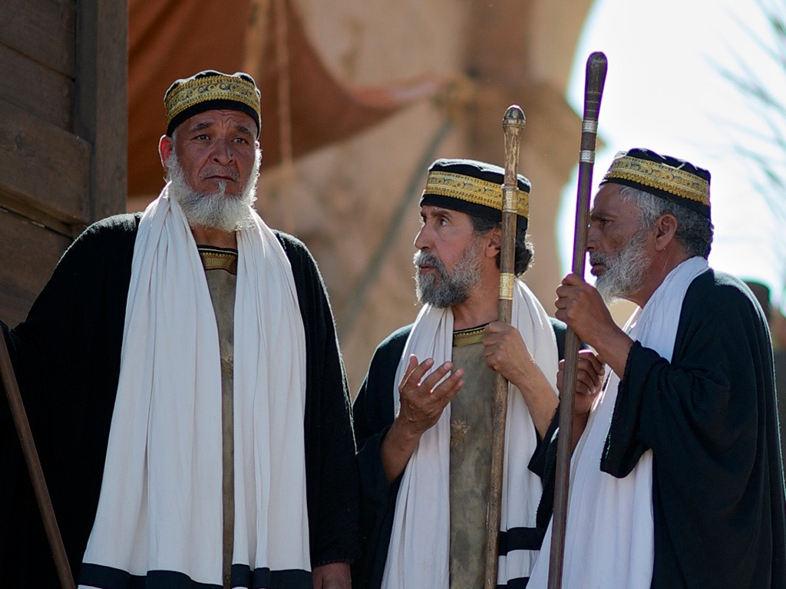

Slide 36
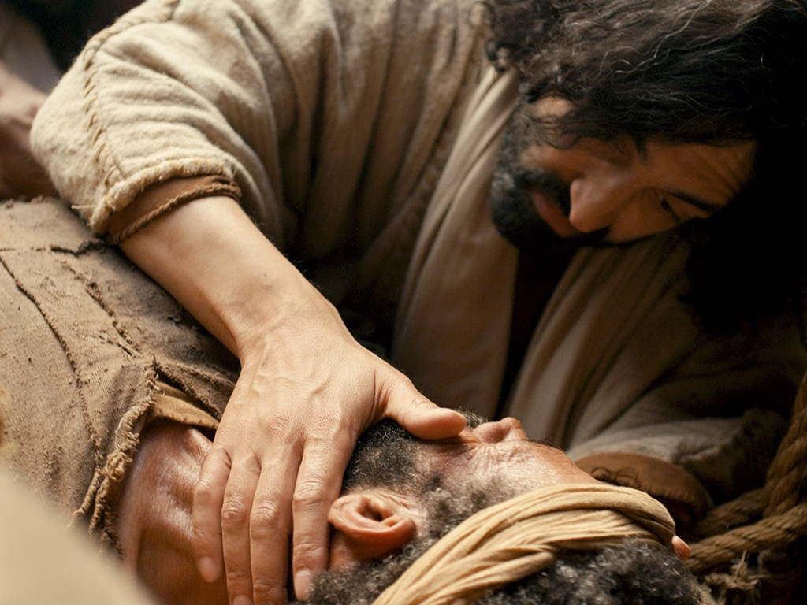
مرقس ٢ : ١٠-١١
١٠ وَلَكِنْ لِكَيْ تَعْلَمُوا أَنَّ لاِبْنِ الإِنْسَانِ سُلْطَاناً عَلَى الأَرْضِ أَنْ يَغْفِرَ الْخَطَايَا» - قَالَ لِلْمَفْلُوجِ: ١١ «لَكَ أَقُولُ قُمْ وَاحْمِلْ سَرِيرَكَ وَاذْهَبْ إِلَى بَيْتِكَ».
Notes:
استخدم يسوع سلطانه بأن شفى أبرصًا ومفلوجًا مُنهَكَيْن ليُظهِر لأتباعه عناية الخادم بالآخَرين (مرقس 1: 40- 2: 12).

Slide 37
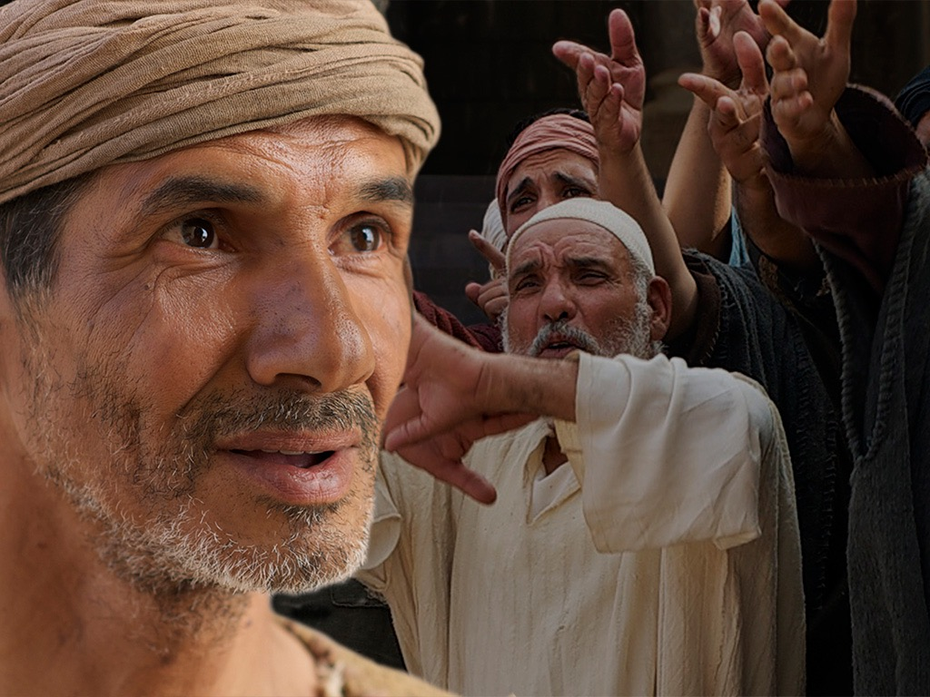

Slide 38
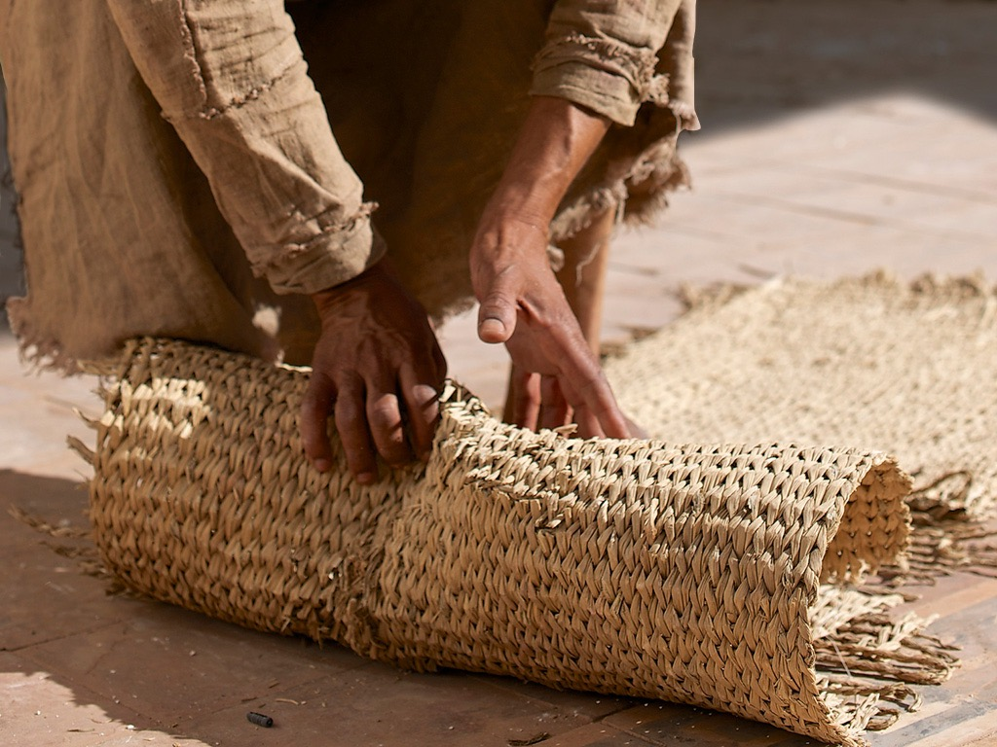

Slide 39
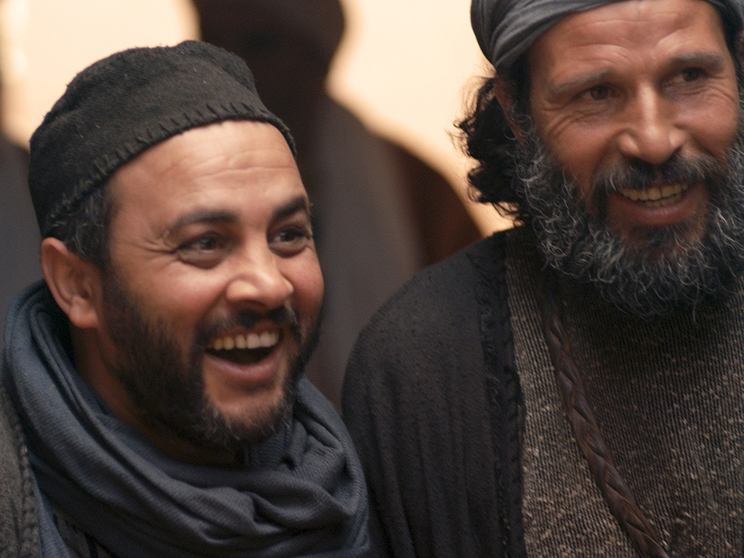

Slide 40
مخطَّط إنجيل مرقس
٨٥
الإله الذي يُقدِّم نموذجًا عن المعاناة كخادم
الخدمة |  |  |  |  | الألم
أقوال وآيات |  |  |  |  | الذبيحة (التضحية)
الجليل وبيريا (عبْر الأردن) |  |  |  |  | يهوذا وأورشليم
آتٍ |  | معارضة الخدمة |  |  | ضحَّى بنفسه |  | القيامة
1: 1-13 |  | 1: 14- 10: 52 |  |  | الأصحاحات 11-15 |  | الأصحاح 16
المعبود ويوحنا 1: 1-8 | المعمودية والتجربة 1: 9-13 | مأمورية 1: 14 – 2: 12 | معارضة 2: 13 – 8: 26 | توجيهات 8: 27 – 10: 52 | رفْض 11-13 | آلام المسيح 14-15 | برهان 16: 1-8 | الخاتمة 16: 9-20
التأكيد على سلطان المسيح |  |  |  | التوتر بين السُلْطة والخدمة | التأكيد على المسيح العبد
٣ سنوات |  |  |  | ٦ أشهر | ٨ أيام
روما
كُتِب في أثناء الفترة الزمنية ما بين ٦٤ - ٦٨ م يُغطِّي الفترة الزمنية ما بين ٢٩ - ٣٣ م
عارَضَ الكثيرون يسوع- ولذلك نحن أيضًا سنواجه المعارضة (2: 13- 8: 26)

Slide 41
مرقس 3

Slide 42
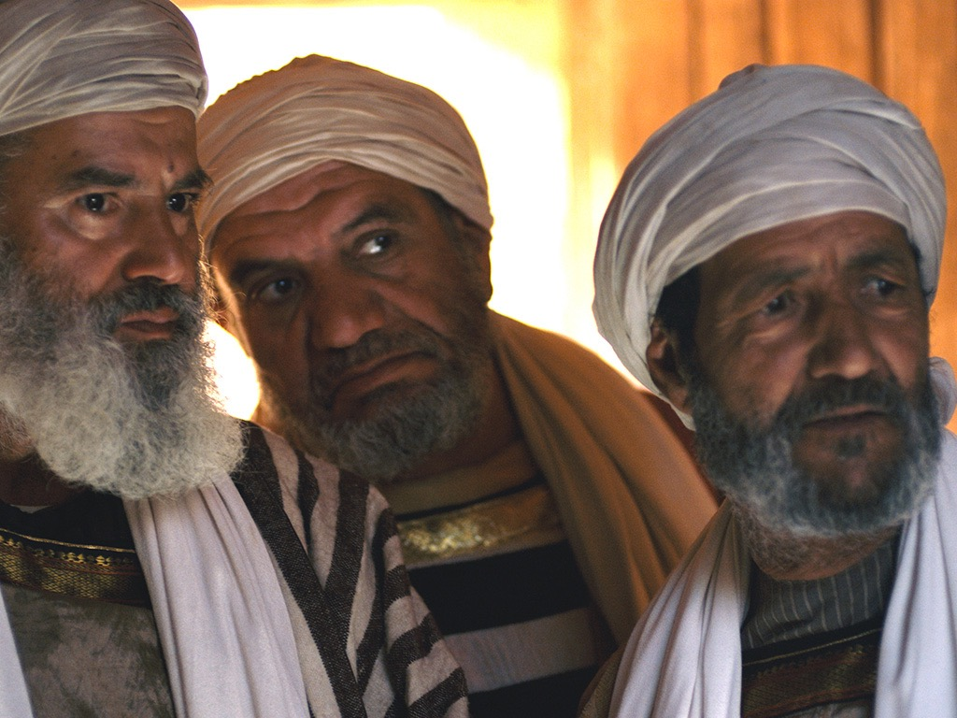
ثُمَّ دَخَلَ أَيْضاً إِلَى الْمَجْمَعِ وَكَانَ هُنَاكَ رَجُلٌ يَدُهُ يَابِسَةٌ.
٢ فَصَارُوا يُرَاقِبُونَهُ: هَلْ يَشْفِيهِ فِي السَّبْتِ؟ لِكَيْ يَشْتَكُوا عَلَيْهِ.
مرقس ٣ : ١-٢
Notes:
عارض القادةُ الدينيون اليهود يسوعَ في البداية بسبب أمور مختلفة (مرقس 2: 13- 3: 35).

Slide 43
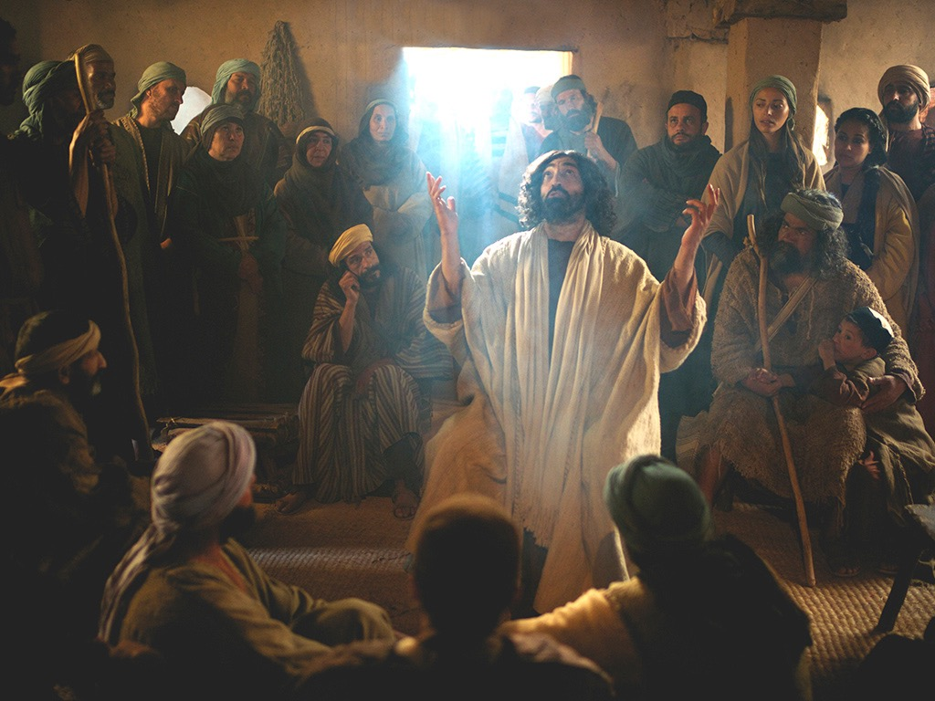
Mark 3:20-21 NLT
مرقس ٣ : ٢٠-٢١
٢٠ فَاجْتَمَعَ أَيْضاً جَمْعٌ حَتَّى لَمْ يَقْدِرُوا وَلاَ عَلَى أَكْلِ خُبْزٍ. ٢١ وَلَمَّا سَمِعَ أَقْرِبَاؤُهُ خَرَجُوا لِيُمْسِكُوهُ لأَنَّهُمْ قَالُوا: «إِنَّهُ مُخْتَلٌّ!».

Slide 44
مرقس 4

Slide 45
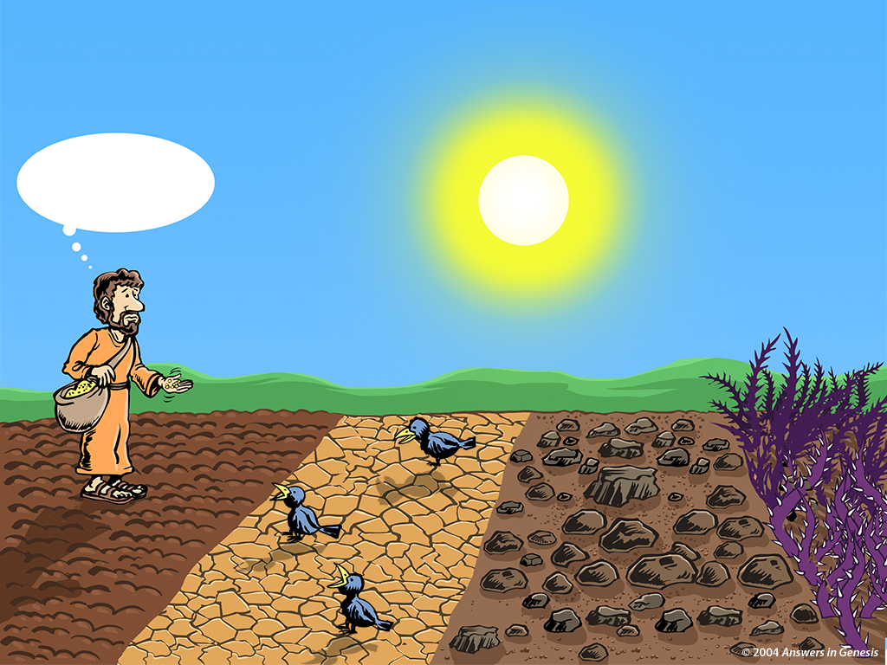
Know Your Soil 00899
أيُّها المزارعون، اعرِفوا أنواع التربة في حقلكم
أنا أعلم الأماكن التي لن تستطيع هذه البذار أن تنمو فيها
تربةٌ فيها شوك
الأرض الجيدة
الطريق
مكانٌ مُحجِر
Notes:
استجاب المسيح للمعارضة بسرد أمثال عن حالة الجمود التي يعاني منها أولئك الذين يرفضونه، وذلك بالتباين مع النمو الحاصل في ملكوته (مرقس 4: 1- 34).
CR-09-Creation Evangelism-64
BE-02-Mark-45
NS-02-Mark1-9-slide 187

Slide 46
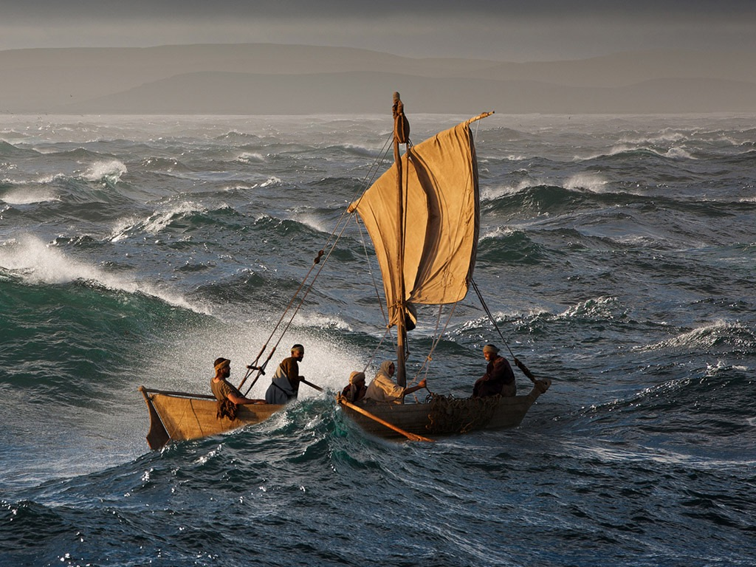
صور كتابية مجانية
متَّى 8: 23-27
مرقس 4: 35-41 لوقا 8: 22-25
يسوع يُهدِّئ العاصفة

Slide 47
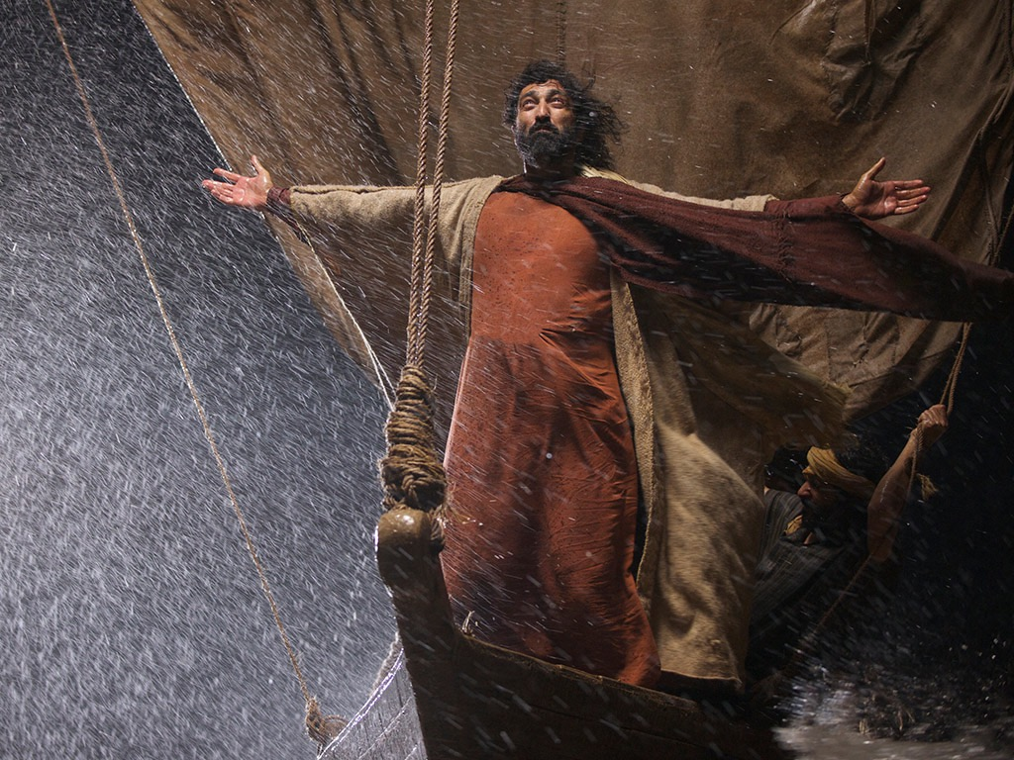
مرقس ٤ : ٣٩
فَقَامَ وَانْتَهَرَ الرِّيحَ وَقَالَ لِلْبَحْرِ: «اسْكُتْ. ابْكَمْ». فَسَكَنَتِ الرِّيحُ وَصَارَ هُدُوءٌ عَظِيمٌ.

Slide 48
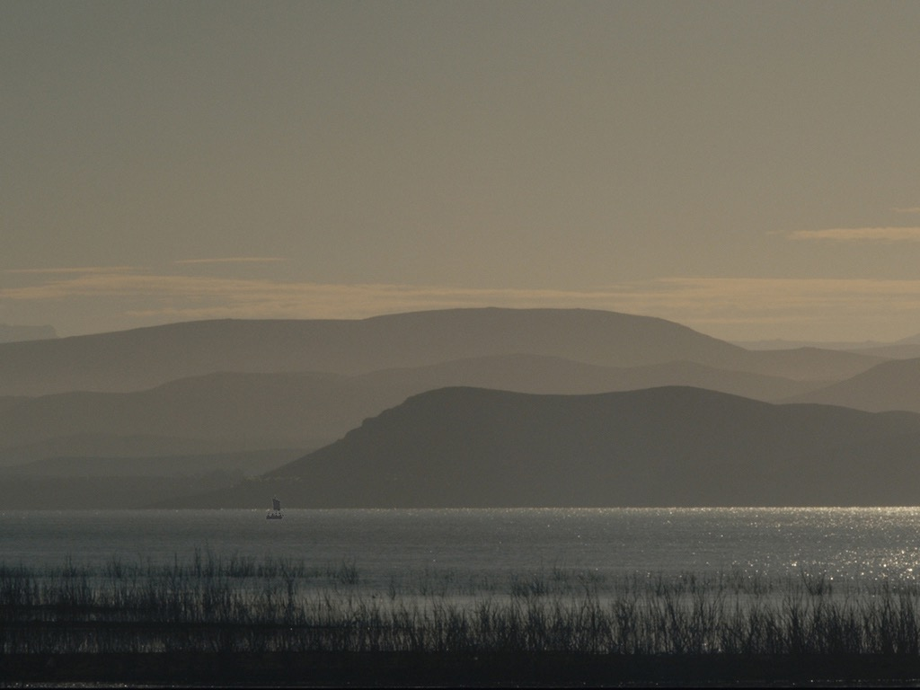
Notes:
أظهرَتْ معجزاتُ المسيح أنَّه هو المسيَّا رغم المعارضة التي واجهها من قادة اليهود (مرقس 4: 35- 5: 43).

Slide 49
مرقس 6

Slide 50
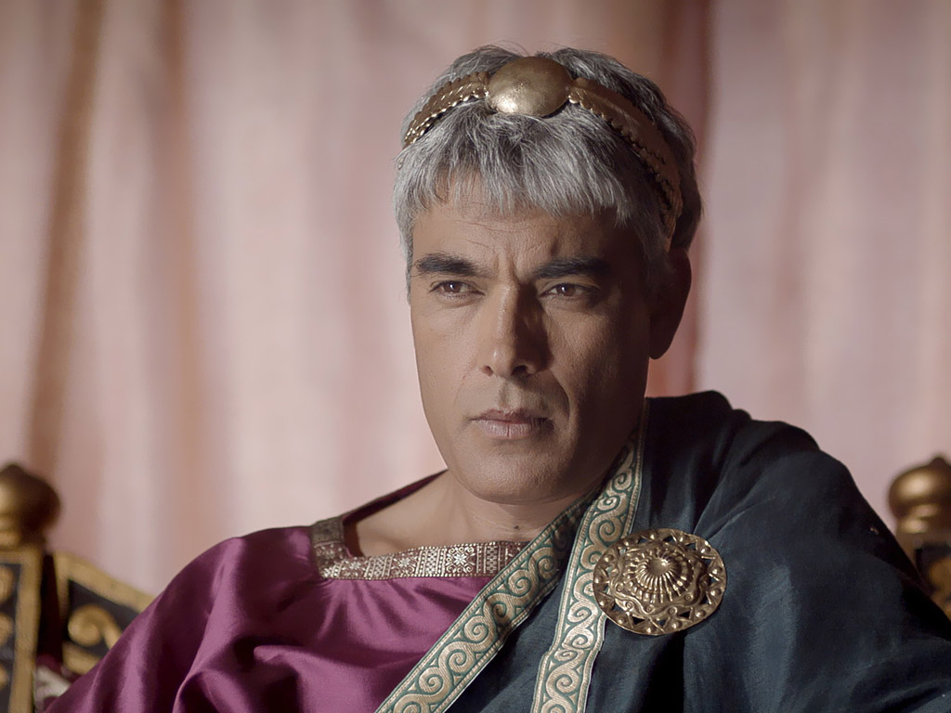
عارض هيرودسُ يسوعَ، لكنَّ يسوع أكَّد شرعيَّة شخصه بواسطة ثلاث معجزات
(مرقس 6: 14-56).
Notes:
عارض هيرودسُ يسوعَ، لكنَّ يسوع أكَّد شرعيَّة شخصه بواسطة ثلاث معجزات (مرقس 6: 14-56).

Slide 51
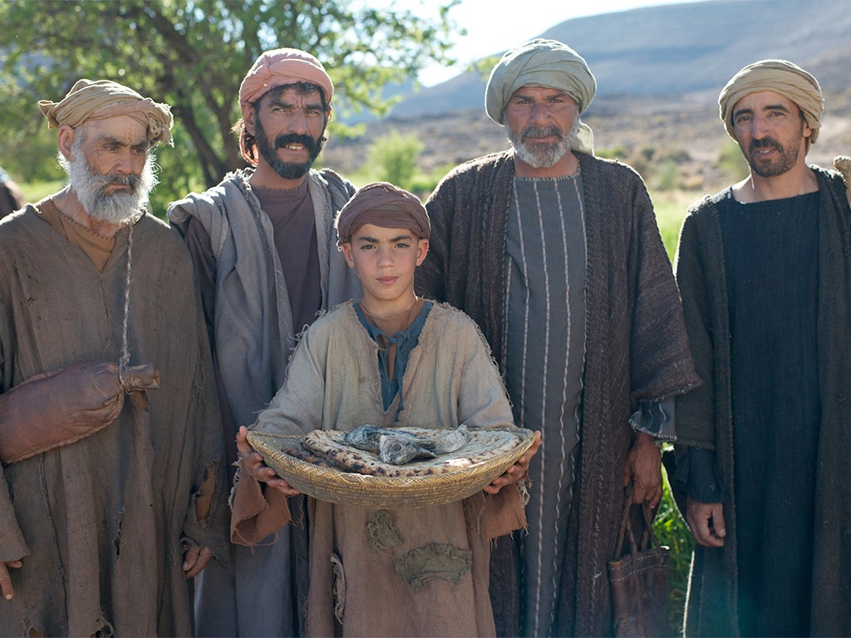
يسوع يُطعِم 5000 شخص
صور كتابية مجانية
متَّى 14: 13-22
مرقس 6: 31-46
لوقا 9: 10-17
يوحنا 6: 1-13

Slide 52
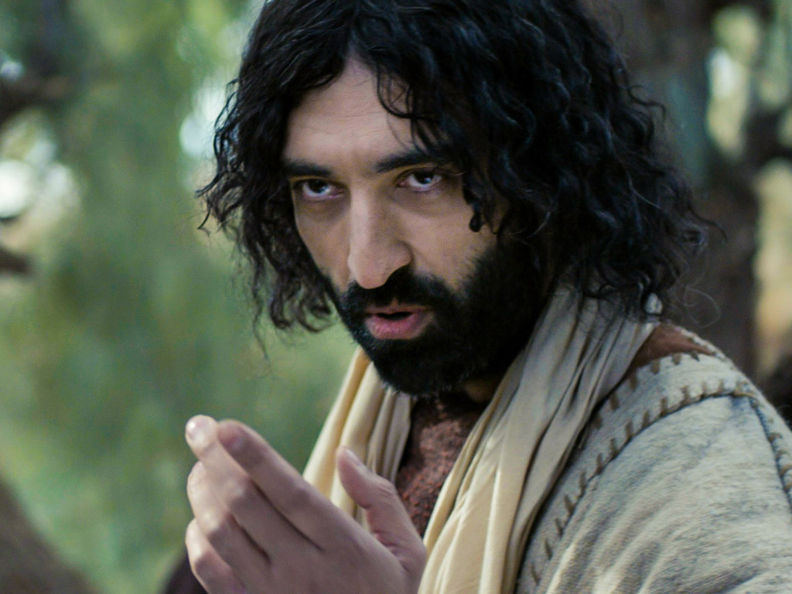
علَّمَ يسوعُ في أثناء ذهابه إلى أورشليم بأنَّ تلاميذَه سيُجابَهون بالمقاومة
(مرقس 8: 27- 10: 52)

Slide 53
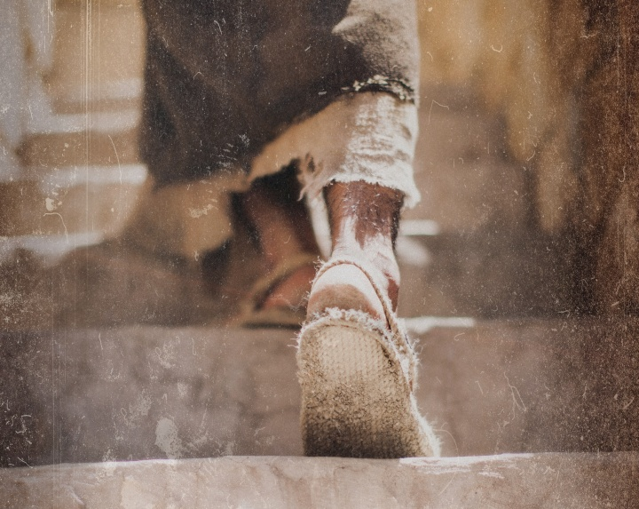
هل تقاوم التيَّار من أجل أن تخدم يسوع أكثر من خدمة أيِّ شخصٍ آخَر؟

Slide 54
كيف يمكنك أن تكون تلميذاً حقيقيَّاً ليسوع في عالَم عِدائيّ؟
مرقس
Notes:
ما الذي يتطلَّبه الأمر منك لكي تتبع المسيح حقَّاً عندما يكون معظم الناس حولك يُعارِضون يسوع؟

Slide 55
الكيفيَّة التي يمكنك بها أن تكون تلميذاً في عالم عِدائيّ
اخدِمْ
مثْلَ
يسوع
تألَّـمْ
مثْلَ يسوع
لا تتشبَّثْ بسُلْطتك
16 | 11-15 | 1: 14- 10: 52 | 1: 1-13
مرقس
Notes:
اعملْ على التشبُّه بالتضحية بالنفس التي قام بها يسوع بصفته خادماً في أثناء أحداث رفْضِه وموته (مرقس، الأصحاحات 11-15).

Slide 56
مرقس 11

Slide 57
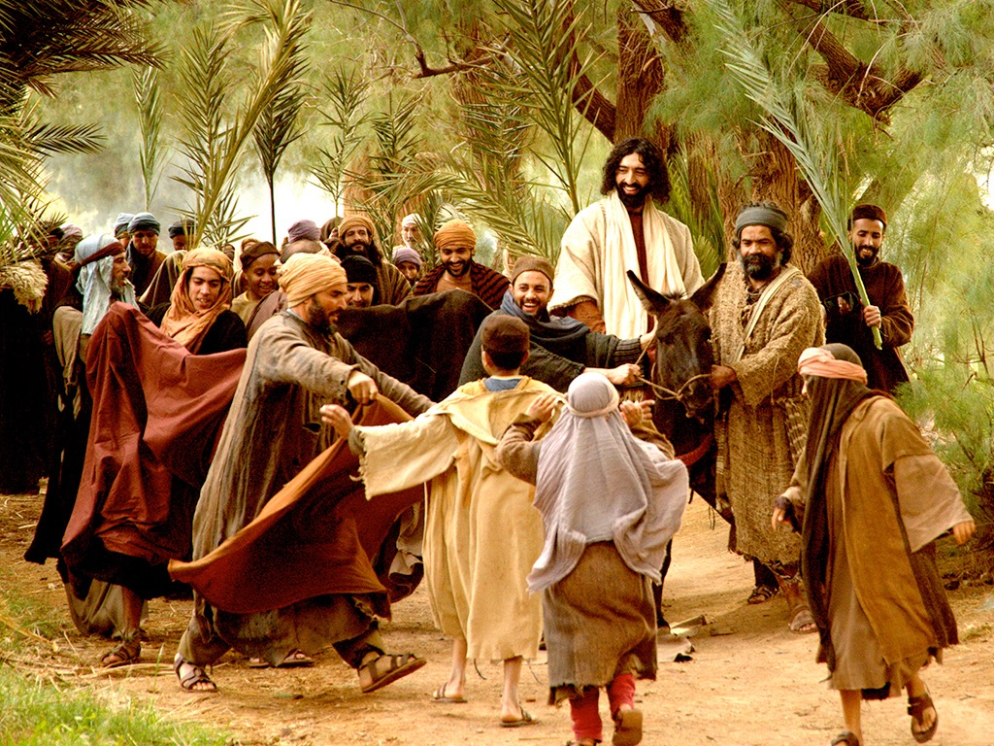
متَّى ٢١ : ١ – ١١
مرقس ١١ : ١ – ١١
لوقا ١٩ : ٢٨ – ٤٤
يوحنا ١٢ : ١٢ - ١٩
صور كتابية مجانية
قصة عيد الفصح
الدخول
الانتصاري (أحد الشعانين)

Slide 58
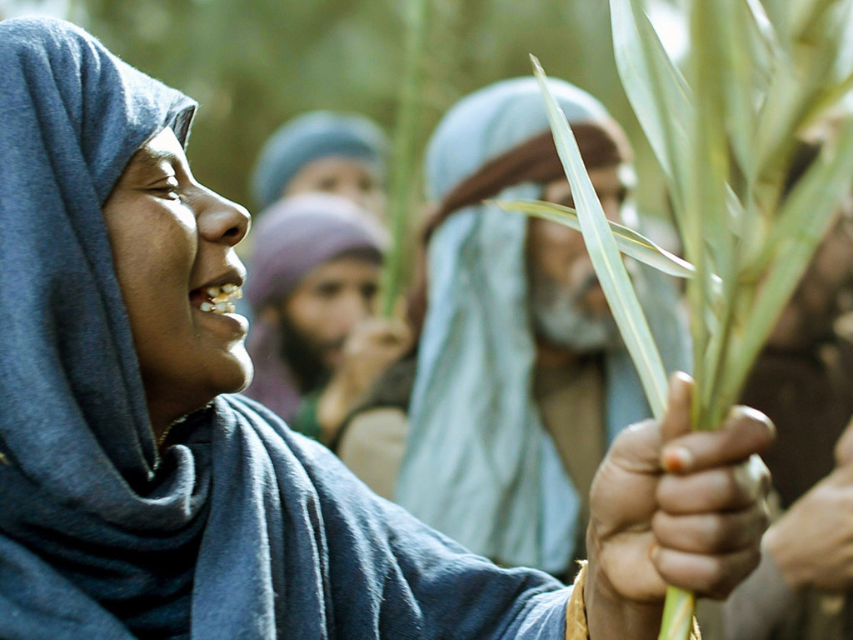

Slide 59
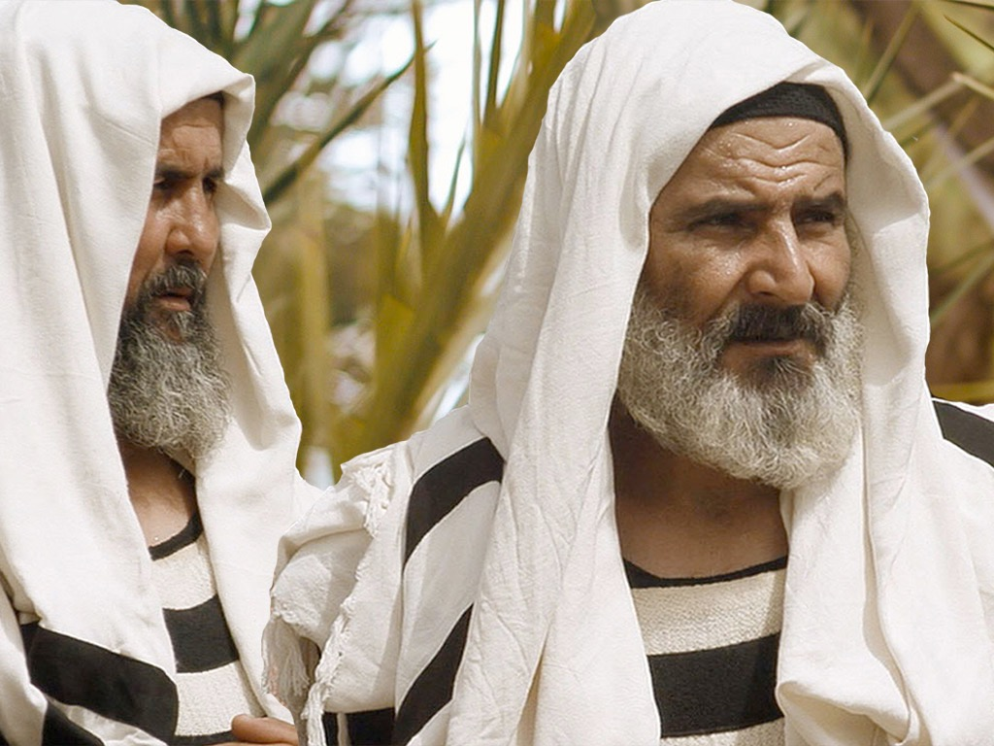

Slide 60
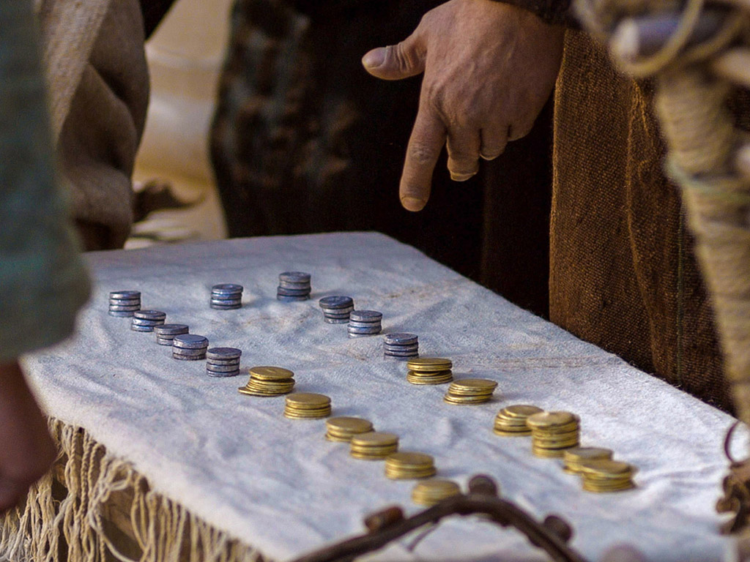

Slide 61
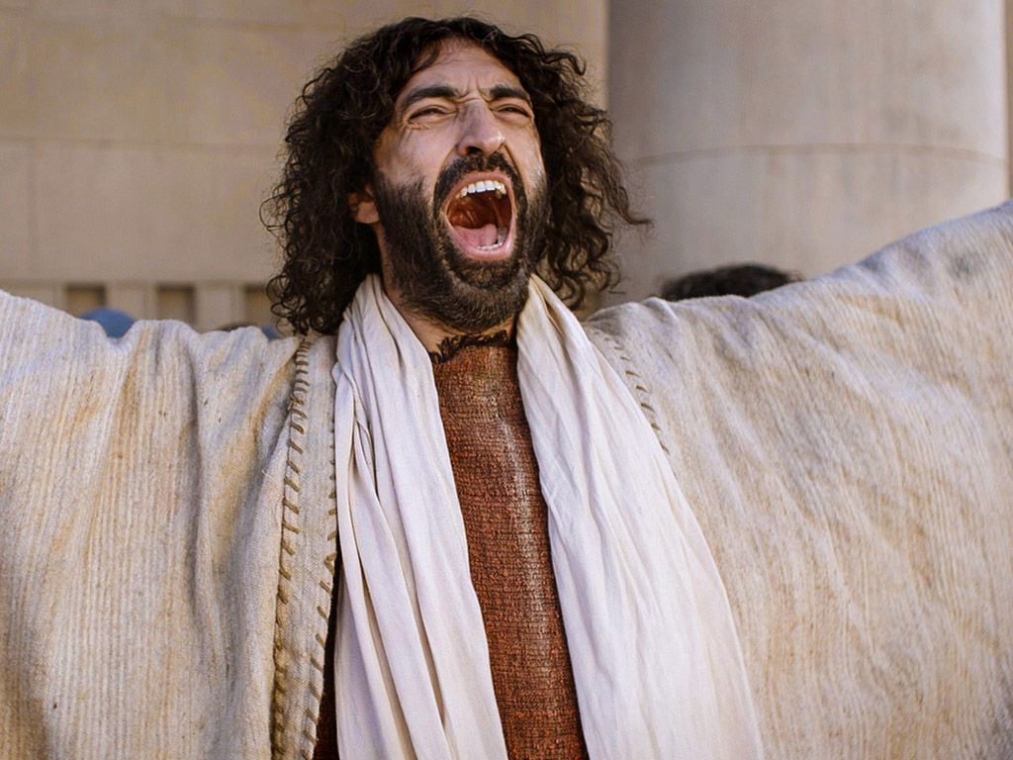

Slide 62
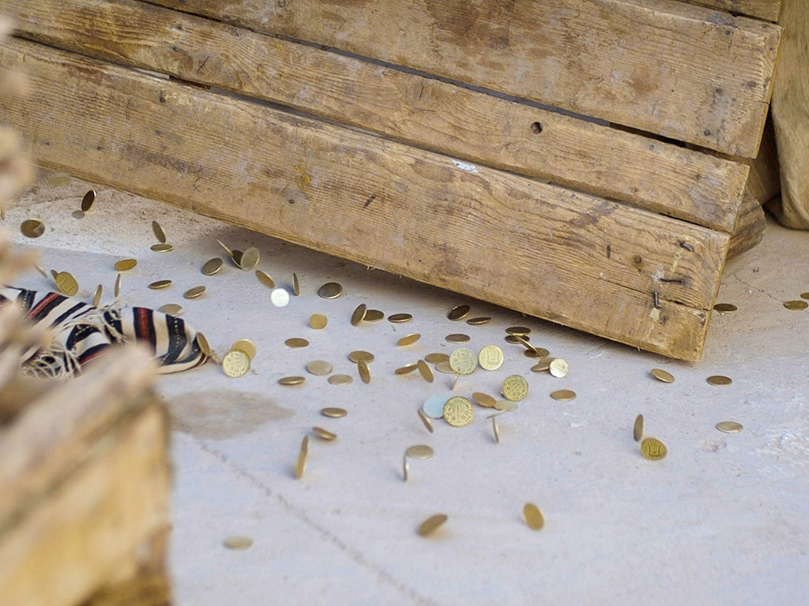

Slide 63
مرقس 14

Slide 64
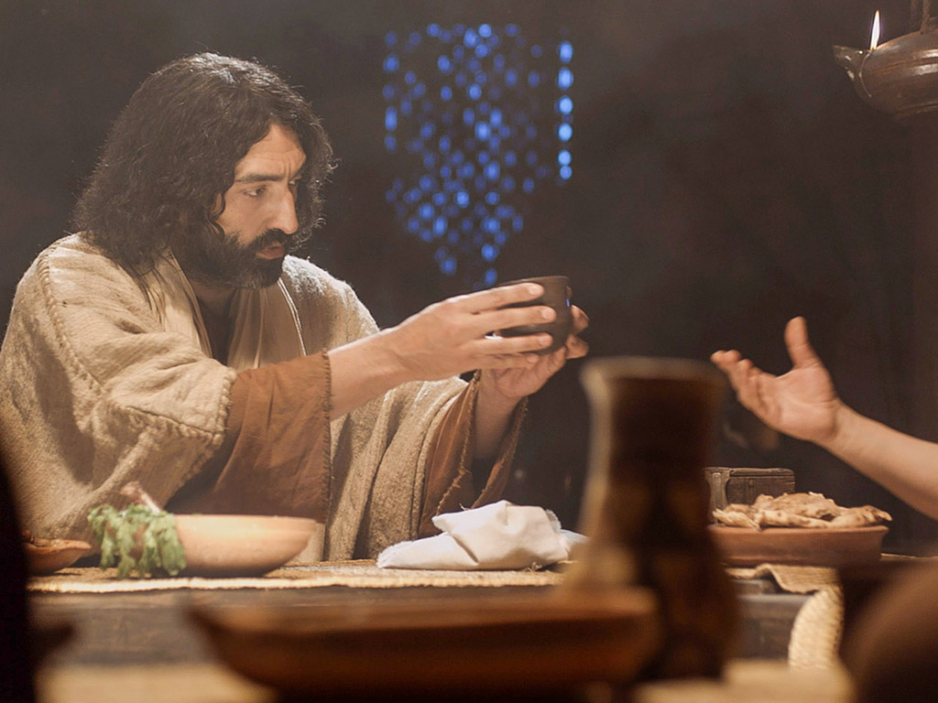
صور كتابية مجانية
متَّى 26: 17-35
مرقس 14: 12-31
لوقا 22: 7-38
يوحنا 13: 18-38
قصة عيد الفصح
العشاء
الأخير

Slide 65
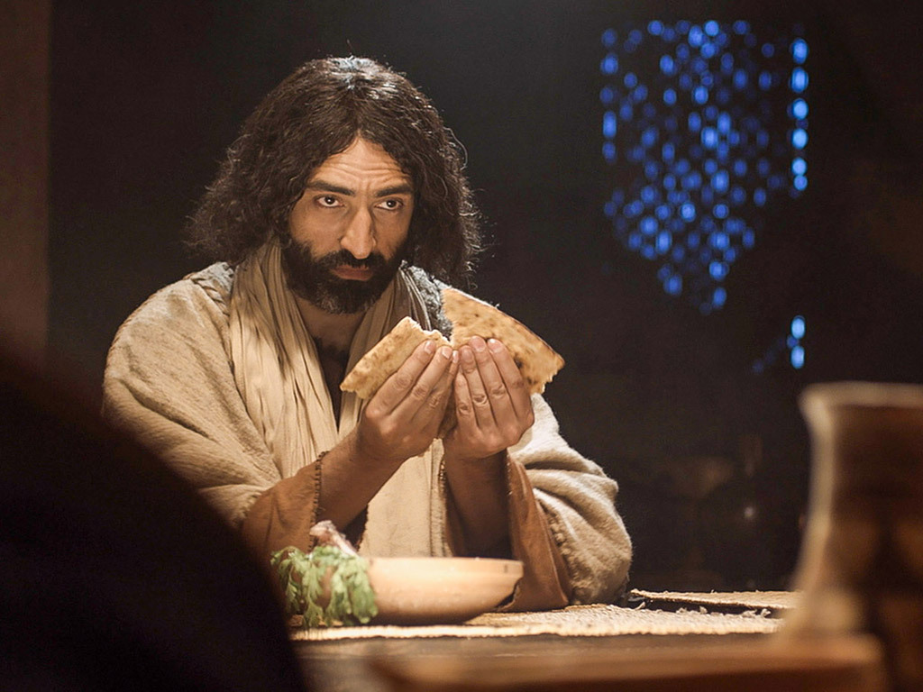

Slide 66
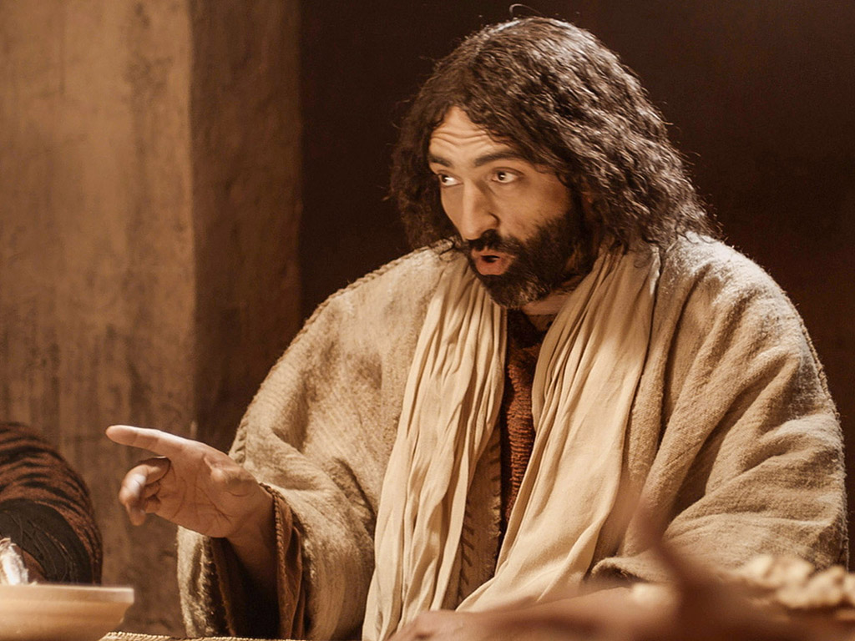

Slide 67
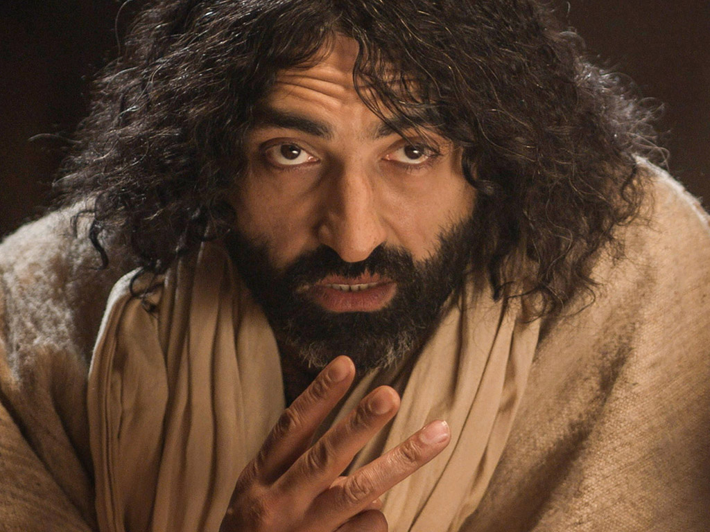

Slide 68
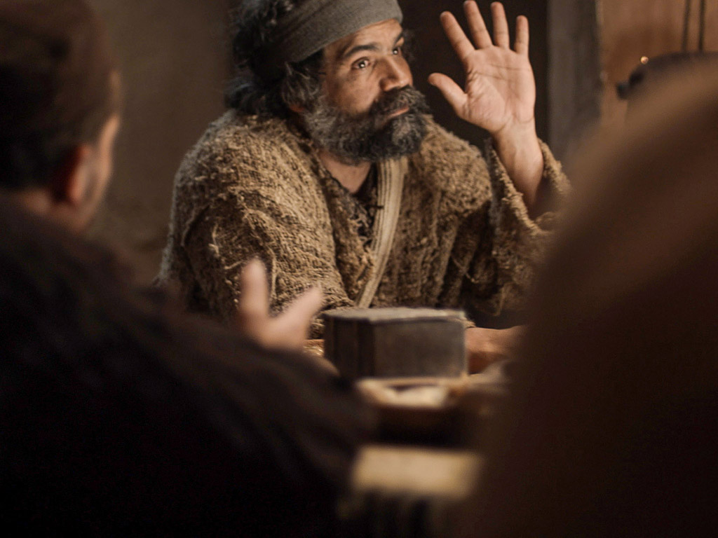

Slide 69
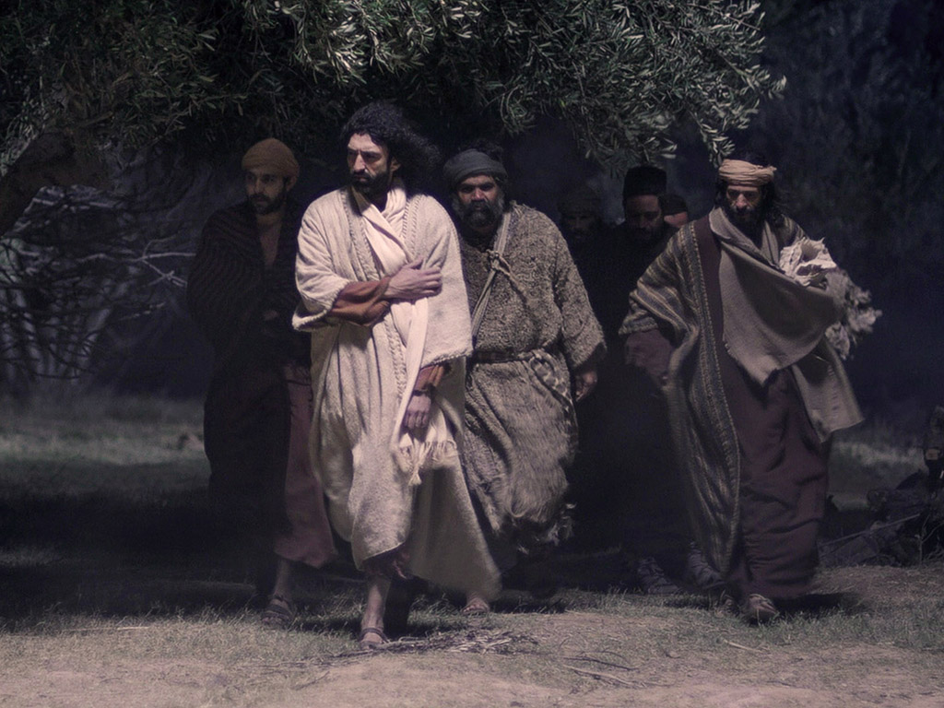

Slide 70
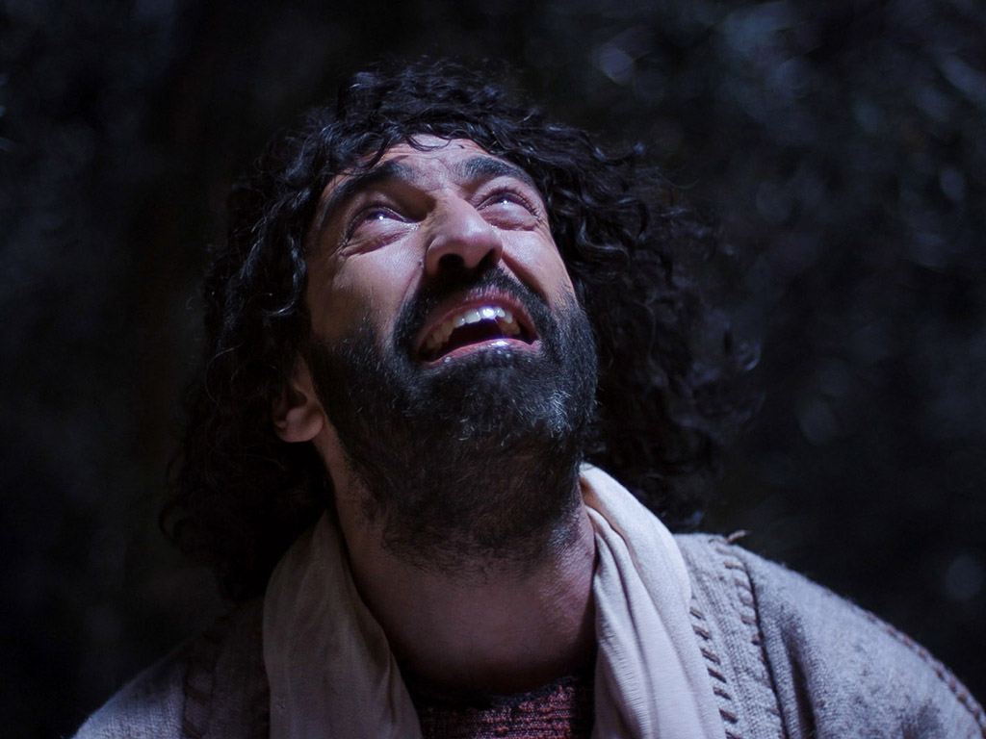

Slide 71
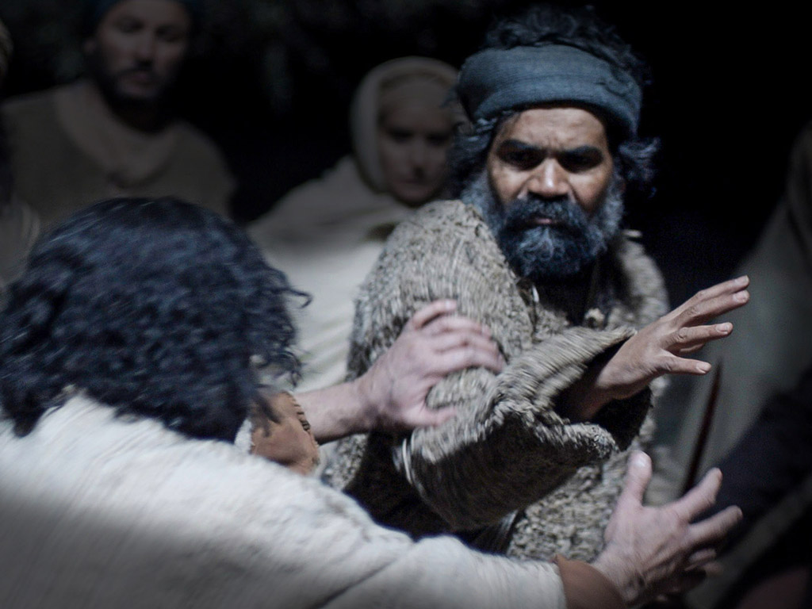

Slide 72
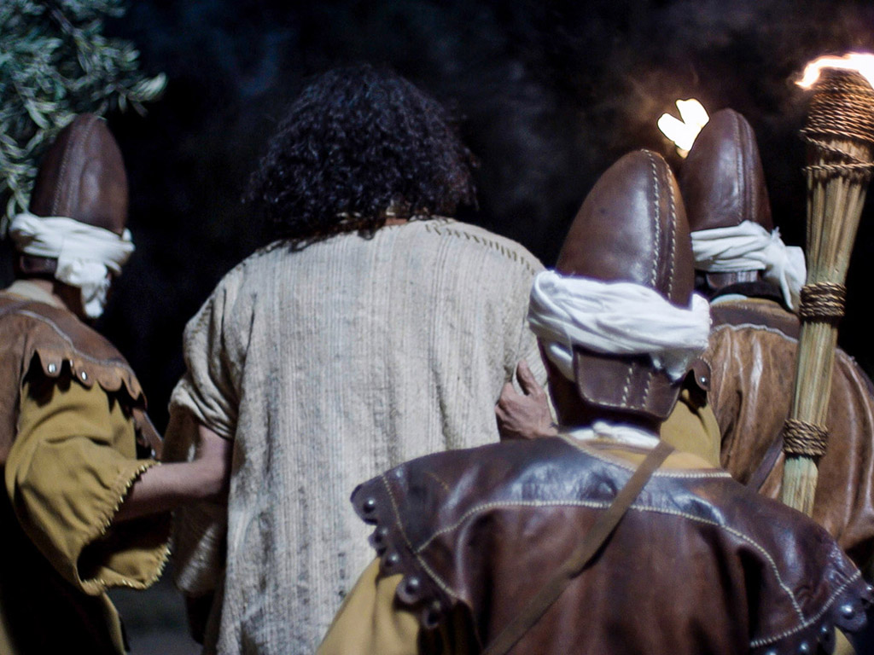

Slide 73
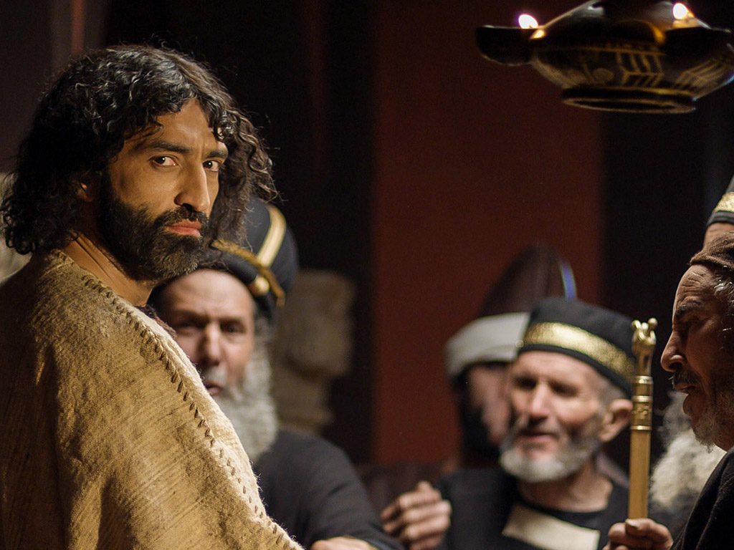

Slide 74
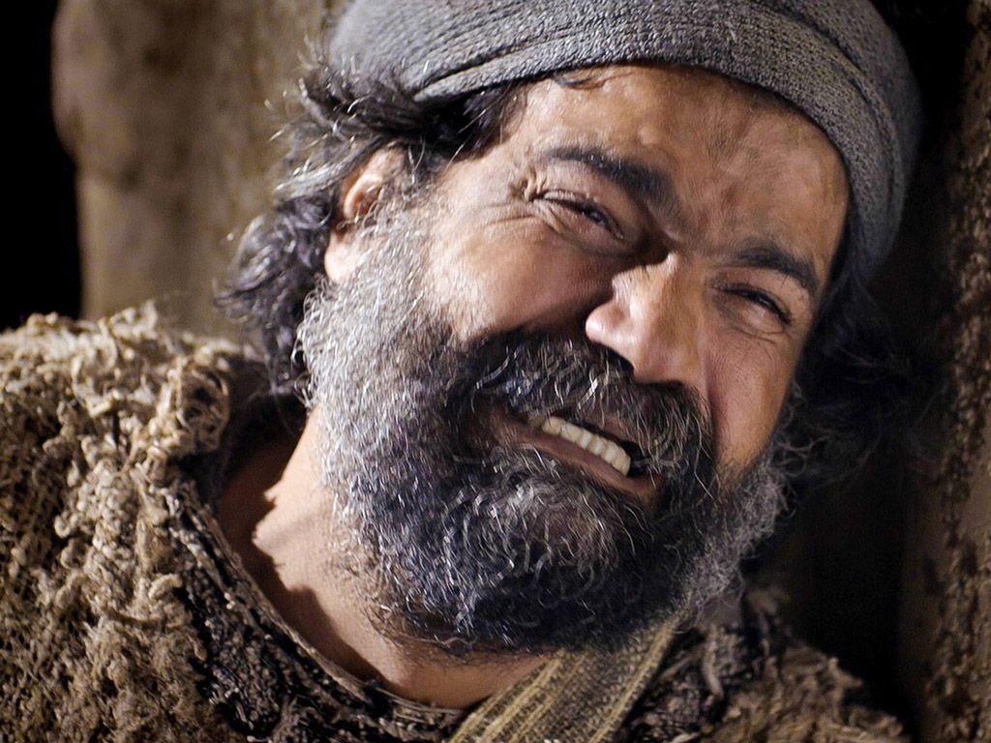

Slide 75
صور كتابية مجانية
متَّى 26 : 57-67
مرقس 14 : 53-65
لوقا 22 : 66-71
يوحنا 18 : 15-27
قصة عيد الفصح
يسوع أمام مجلس السنهدريم

Slide 77
مرقس 15

Slide 85
كيف يمكنك أن تكون أميناً رغم عدم الراحة واختبارك للألم والمعاناة؟

Slide 86
كيف يمكنك أن تكون تلميذاً حقيقيَّاً ليسوع في عالَم عِدائيّ؟
مرقس
Notes:
ما الذي يتطلَّبه الأمر منك لكي تتبع المسيح حقَّاً عندما يكون معظم الناس حولك يُعارِضون يسوع؟

Slide 87
الكيفيَّة التي يمكنك بها أن تكون تلميذاً في عالم عِدائيّ
سوف
تقوم (من الموت)
اخدِمْ
مثْلَ
يسوع
تألَّـمْ
مثْلَ يسوع
لا تتشبَّثْ بسُلْطتك
16 | 11-15 | 1: 14- 10: 52 | 1: 1-13
مرقس
Notes:
سوف نختبر الانتصار على الموت تماماً كما قام المسيح من بين الأموات بوصفه المسيَّا والله (مرقس، الأصحاح ١٦)

Slide 88
مرقس 16

Slide 93
عِشْ حياتك في ضوء مستقبلك الأبدي!

Slide 94
كيف يمكنك أن تكون تلميذاً حقيقيَّاً ليسوع في عالَم عِدائيّ؟
مرقس
Notes:
ما الذي يتطلَّبه الأمر منك لكي تتبع المسيح حقَّاً عندما يكون معظم الناس حولك يُعارِضون يسوع؟

Slide 95
الفكرة الرئيسية
اخدمْ وتألَّـمْ مثْلَ يسوع
مرقس

Slide 96
كيف يمكنك أن تكون تلميذاً يتألَّـم على غرار يسوع؟
مرقس

Slide 97
تلميذٌ ضمن مجتمع

Slide 98
Black

Slide 99
تفسير الكتاب المقدس • BibleStudyDownloads.org
احصلْ على هذا العرض التقديميِّ والنصِّ مجَّانًا!
Notes:
BE Bible Exposition in Arabic

